Slide 1
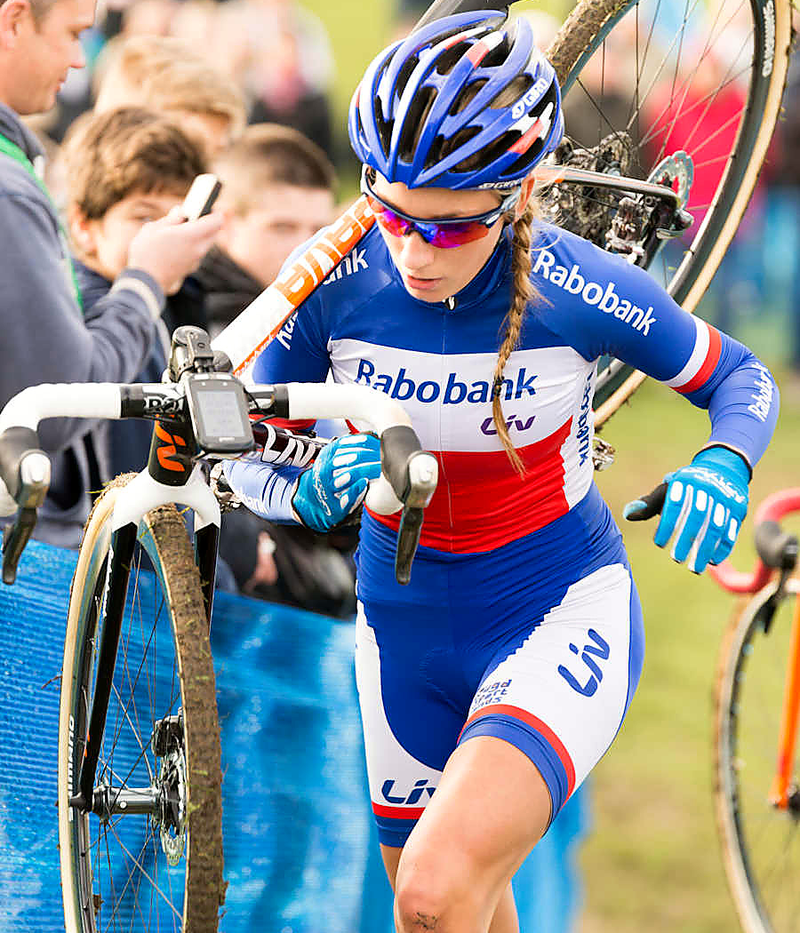
CICLOCROSS GIOVANILE · 12–18 ANNI
CALL 2
GUIDA E OSTACOLI
Imparo il gesto · Discesa, risalita, trasporto e traiettorie.
LUNEDÌ 31 AGOSTO 2026 · 18:30–19:30
IN PREPARAZIONE ALLA GIORNATA SUL CAMPO DI GIOVEDÌ 3 SETTEMBRE · CASTROCARO TERME
OSSERVO → SCOMPONGO → PROVO → COLLEGO → ACCELERO → VERIFICO
CALL 2 · 31 AGO 2026
01
Notes:
TEMPO INDICATIVO: 1 min
SPIEGAZIONE RELATORE
Apri con una promessa semplice: oggi non impariamo trucchi, impariamo a collegare gesti reali.
COINVOLGIMENTO RAGAZZI
Domanda: in quale settore perdete più sicurezza?
CONTROLLO DIDATTICO
Chiedi: cosa osservi? cosa scegli? come verifichi se ha funzionato?
[Sources]
- https://www.britishcycling.org.uk/coaching/article/20171006-coaching-news-Approaching-cyclo-cross-coaching-0
- https://www.britishcycling.org.uk/go-ride/article/20141209-goride-news-Winter-Warmers--Get-Set-for-Cyclo-Cross--0
- https://www.youtube.com/watch?v=Fq0ruTYPPaM
- https://www.youtube.com/watch?v=eei395XrH_o
- https://www.youtube.com/watch?v=NVWX-4-kLj0
- https://cycling.vlaanderen/assets/uploads/downloads/050122-De-Juiste-Cadans-VELD.pdf
[/Sources]

Slide 2
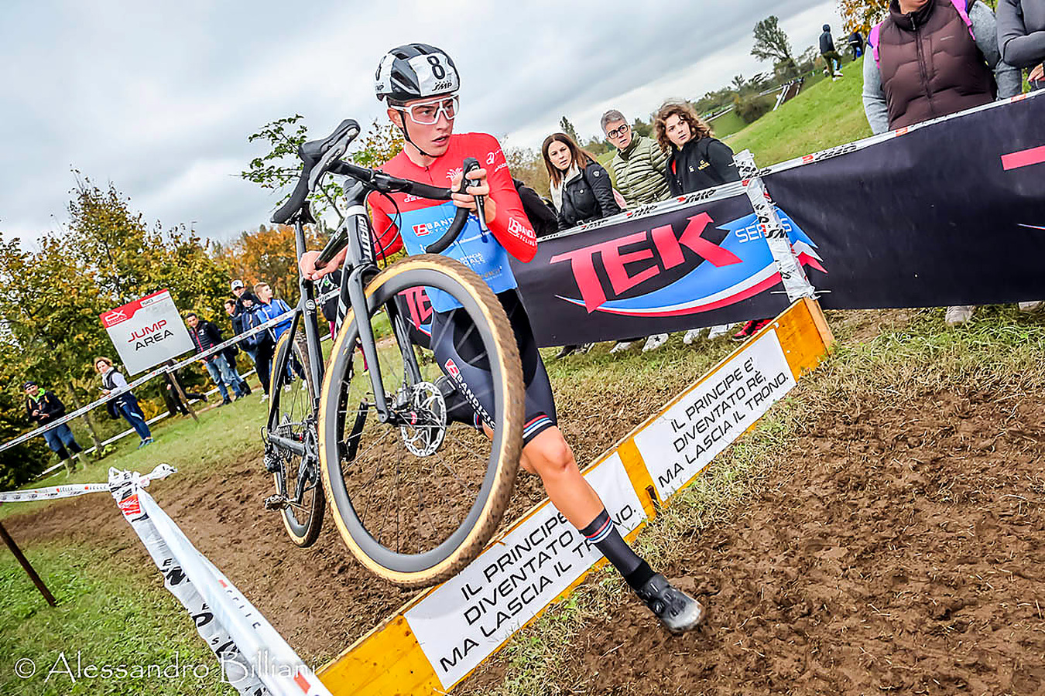
DA DOVE RIPARTIAMO
Il mezzo è pronto. Ora tocca al gesto.
Call 1 · Bici e assetto → Call 2 · Guida e ostacoli
1
HAI CONTROLLATO
DAL MEZZO AL GESTO
Bici, gomme e pressione: sai quale mezzo stai usando e in quali condizioni parti.
2
HAI PROVATO
Sul campo hai sentito aderenza, rimbalzo e stabilità: sono informazioni, non sensazioni a caso.
3
ORA SCOMPONI
Ogni gesto tecnico è una sequenza di passaggi. Chi la conosce non improvvisa.
4
POI COLLEGHI
Quando i passaggi funzionano singolarmente, li unisci e solo allora acceleri.
OSSERVO → SCOMPONGO → PROVO → COLLEGO → ACCELERO → VERIFICO
CALL 2 · 31 AGO 2026
02
Notes:
TEMPO INDICATIVO: 2 min
SPIEGAZIONE RELATORE
Richiama la Call 1 senza ripeterla: mezzo controllato, pressione e rapporto sono prerequisiti.
COINVOLGIMENTO RAGAZZI
Fai nominare ai ragazzi un controllo che faranno prima di provare.
CONTROLLO DIDATTICO
Chiedi: cosa osservi? cosa scegli? come verifichi se ha funzionato?
[Sources]
- https://www.britishcycling.org.uk/coaching/article/20171006-coaching-news-Approaching-cyclo-cross-coaching-0
- https://www.britishcycling.org.uk/go-ride/article/20141209-goride-news-Winter-Warmers--Get-Set-for-Cyclo-Cross--0
- https://www.youtube.com/watch?v=Fq0ruTYPPaM
- https://www.youtube.com/watch?v=eei395XrH_o
- https://www.youtube.com/watch?v=NVWX-4-kLj0
- https://cycling.vlaanderen/assets/uploads/downloads/050122-De-Juiste-Cadans-VELD.pdf
[/Sources]

Slide 3
PROGRAMMA CALL 2
60 minuti sul gesto tecnico
Ogni blocco deve far osservare, scomporre, scegliere o correggere: niente lezione passiva.
1
18:30–18:35 Da dove ripartiamo
5
19:09–19:20 Errori, tempo e collegamenti
Che cosa è emerso dal campo di Castelnuovo di Sotto.
Decidere prima, guardare avanti e rilanciare dopo.
2
18:35–18:43 Obiettivo e metodo
6
19:20–19:25 Progressione e sicurezza
Scompongo, provo piano, correggo e collego.
Dal gesto a bassa velocità alla ripetizione dopo sforzo, con stop corretti.
3
18:43–18:57 Discesa, trasporto e ostacolo
7
19:25–19:30 Campo, quiz e scheda
Scendere, portare, spingere e sollevare con controllo.
Materiale, domande motivate e gesto personale.
4
18:57–19:09 Risalita e scelta del gesto
8
CHIUSURA Un gesto da portare sul campo
Rientrare in sella e scegliere la presa adatta al settore.
Scelgo il passaggio preciso che voglio migliorare.
CHIUSURA: ogni ragazzo sceglie UN gesto da scomporre e provare a Castrocaro Terme.
CALL 2 · 31 AGO 2026
03
Notes:
TEMPO INDICATIVO: 2 min
SPIEGAZIONE RELATORE
Presenta il percorso: osservare, scomporre, provare, collegare, accelerare, verificare.
COINVOLGIMENTO RAGAZZI
Spiega che la velocità arriva solo dopo la ripetibilità.
CONTROLLO DIDATTICO
Chiedi: cosa osservi? cosa scegli? come verifichi se ha funzionato?
[Sources]
- https://www.britishcycling.org.uk/coaching/article/20171006-coaching-news-Approaching-cyclo-cross-coaching-0
- https://www.britishcycling.org.uk/go-ride/article/20141209-goride-news-Winter-Warmers--Get-Set-for-Cyclo-Cross--0
- https://www.youtube.com/watch?v=Fq0ruTYPPaM
- https://www.youtube.com/watch?v=eei395XrH_o
- https://www.youtube.com/watch?v=NVWX-4-kLj0
- https://cycling.vlaanderen/assets/uploads/downloads/050122-De-Juiste-Cadans-VELD.pdf
[/Sources]

Slide 4
OBIETTIVO
Capire il gesto prima di cercare velocità
La velocità arriva dopo: prima viene la sequenza pulita.
1
Scendere dalla bici e risalire in sella
Mani ai comandi, gamba dietro la sella, primo piede davanti al corpo e sguardo sull’uscita: la sequenza resta riconoscibile anche con fatica.
2
Superare l'ostacolo senza spezzare il ritmo
Decidere prima del settore se restare in sella, spingere, sollevare o portare la bici a spalla.
3
Scegliere come gestire la bici nel settore
Spinta, sollevamento dal telaio e trasporto a spalla dipendono da aderenza, durata, pendenza e spazio.
CALL 2 · 31 AGO 2026
04
Notes:
TEMPO INDICATIVO: 2 min
SPIEGAZIONE RELATORE
Obiettivo: distinguere le fasi del gesto e capire quale fase rompe la continuità.
COINVOLGIMENTO RAGAZZI
Chiedi: qual è il segnale che ti fa cambiare scelta?
CONTROLLO DIDATTICO
Chiedi: cosa osservi? cosa scegli? come verifichi se ha funzionato?
[Sources]
- https://www.britishcycling.org.uk/coaching/article/20171006-coaching-news-Approaching-cyclo-cross-coaching-0
- https://www.britishcycling.org.uk/go-ride/article/20141209-goride-news-Winter-Warmers--Get-Set-for-Cyclo-Cross--0
- https://www.youtube.com/watch?v=Fq0ruTYPPaM
- https://www.youtube.com/watch?v=eei395XrH_o
- https://www.youtube.com/watch?v=NVWX-4-kLj0
- https://cycling.vlaanderen/assets/uploads/downloads/050122-De-Juiste-Cadans-VELD.pdf
[/Sources]

Slide 5
IL METODO DELLE TRE CALL
Il lento costruisce il veloce
Un gesto non ancora controllato a bassa velocità diventa fragile quando aumentano ritmo e fatica.
PER IMPARARE IL GESTO
SCOMPONGO
→
PROVO PIANO
→
CORREGGO
→
RIPETO
PER RENDERLO TUO
COLLEGO
→
ACCELERO
→
RIPETO DOPO SFORZO
→
VERIFICO
SE IL GESTO PERDE PRECISIONE, TORNA INDIETRO DI UN PASSO — NON RICOMINCIARE DA CAPO
La fatica può ridurre coordinazione e controllo. Se perdi precisione, rallenta, individua il passaggio che salta e riprova soltanto quello.
PIÙ PULITO · PIÙ FLUIDO · PIÙ SICURO · PIÙ VELOCE
CALL 2 · 31 AGO 2026
05
Notes:
TEMPO INDICATIVO: 2 min
SPIEGAZIONE RELATORE
Lento non significa passivo: significa poter percepire mani, piedi, sguardo e posizione della bici.
COINVOLGIMENTO RAGAZZI
Messaggio chiave: prima pulito, poi fluido, infine veloce.
CONTROLLO DIDATTICO
Chiedi: cosa osservi? cosa scegli? come verifichi se ha funzionato?
[Sources]
- https://www.britishcycling.org.uk/coaching/article/20171006-coaching-news-Approaching-cyclo-cross-coaching-0
- https://www.britishcycling.org.uk/go-ride/article/20141209-goride-news-Winter-Warmers--Get-Set-for-Cyclo-Cross--0
- https://www.youtube.com/watch?v=Fq0ruTYPPaM
- https://www.youtube.com/watch?v=eei395XrH_o
- https://www.youtube.com/watch?v=NVWX-4-kLj0
- https://cycling.vlaanderen/assets/uploads/downloads/050122-De-Juiste-Cadans-VELD.pdf
[/Sources]

Slide 6
IL GESTO, PASSO PER PASSO
Dalla discesa alla ripartenza: una sola sequenza
Nove schede in ordine reale: ogni gesto prepara quello successivo.
7 Discesa dalla bici
8 Trasporto a spalla
9 Spinta o trasporto
10 Ostacoli e tavole
11 Risalita in sella
12 Fosso: osservo e decido
13 Tre modi di gestire la bici
14 Scelta del gesto
15 Sequenza completa
OSSERVO → DECIDO → SCENDO O SALTO → ATTRAVERSO → ESCO → RILANCIO
CALL 2 · 31 AGO 2026
06
Notes:
TEMPO INDICATIVO: 2 min
SPIEGAZIONE RELATORE
Mostra la catena completa prima di entrare nei dettagli.
COINVOLGIMENTO RAGAZZI
Invita i ragazzi a individuare il punto in cui decidono di scendere.
CONTROLLO DIDATTICO
Chiedi: cosa osservi? cosa scegli? come verifichi se ha funzionato?
[Sources]
- https://www.britishcycling.org.uk/coaching/article/20171006-coaching-news-Approaching-cyclo-cross-coaching-0
- https://www.britishcycling.org.uk/go-ride/article/20141209-goride-news-Winter-Warmers--Get-Set-for-Cyclo-Cross--0
- https://www.youtube.com/watch?v=Fq0ruTYPPaM
- https://www.youtube.com/watch?v=eei395XrH_o
- https://www.youtube.com/watch?v=NVWX-4-kLj0
- https://cycling.vlaanderen/assets/uploads/downloads/050122-De-Juiste-Cadans-VELD.pdf
[/Sources]

Slide 7
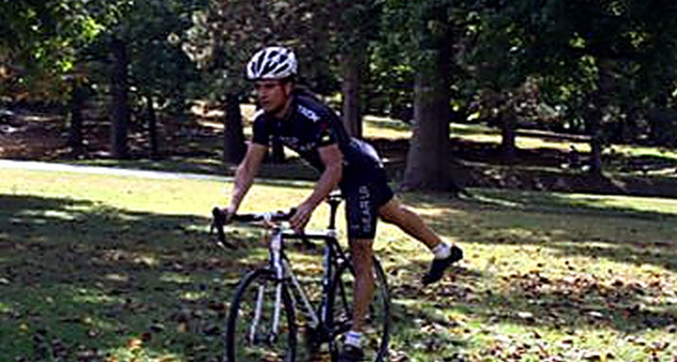
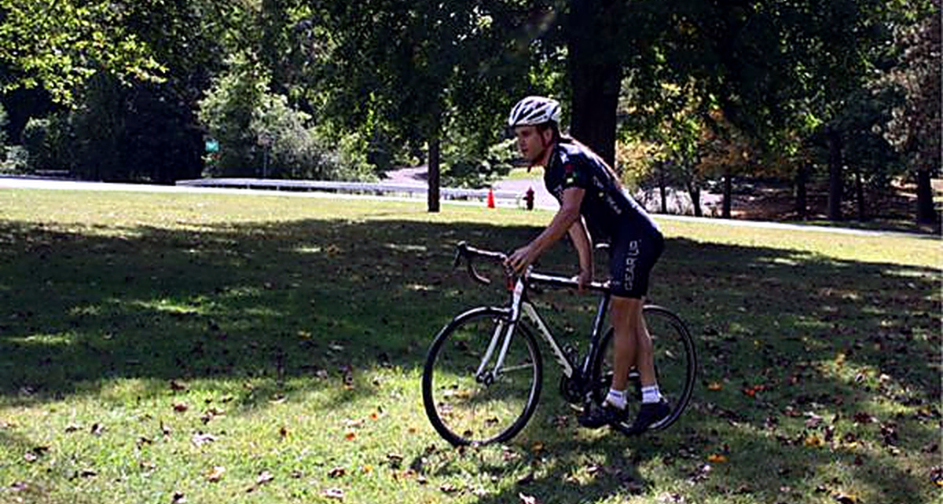
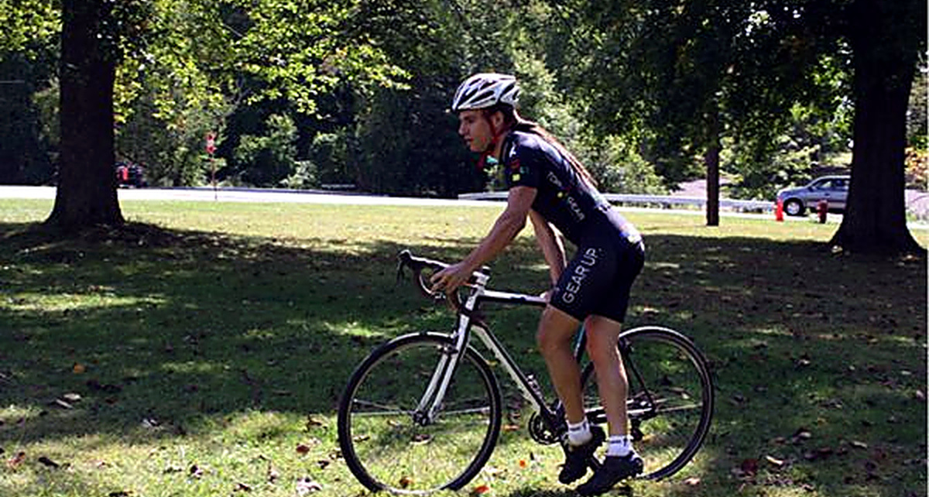
CALL 2 • GUIDA E OSTACOLI
MANUALE TECNICO CICLOCROSS GIOVANILE 2026
LIVELLO 2 • GESTO TECNICO
TX-01
DISCESA DALLA BICI
SEQUENZA CHIAVE
LEGENDA
Decido prima, appoggio davanti al corpo e corro già orientato.
CORRETTO
SCENDERE DALLA BICI CON CONTROLLO E CONTINUITÀ
ERRORE
OBIETTIVO
Passare dalla pedalata alla corsa mantenendo direzione e controllo.
SEQUENZA REALE
PAROLA
1
PREPARO
2
SCENDO
3
CORRO
gamba dietro la sella · bici orientata
bici vicina · corpo sul lato scelto
corpo al fianco · sguardo avanti
PUNTI CHIAVE
ERRORI COMUNI E CORREZIONE
PAROLE CHIAVE
PROGRESSIONE
1
Sguardo oltre il settore
×
SCENDE TROPPO TARDI
•
Decido prima.
L1
Da fermo
2
Mani stabili ai comandi
Correggi: anticipa il punto di discesa.
•
Piede basso.
L2
Al passo
3
Primo appoggio in avanti
×
GUARDA RUOTA O PEDALE
L3
Corsa lenta
•
Corro in avanti.
Settore reale
4
Bici vicina e orientata
Correggi: testa alta, sguardo sull’uscita.
L4
VERIFICA
STOP DI SICUREZZA
ESERCIZIO
COLLEGATO A
07
✓
Ingresso controllato
✓
Primo passo avanti
Rallenta se fondo, spazio o traffico non garantiscono controllo.
Discesa su riferimento a terra; poi settore semplice.
TX-04 OSTACOLI
TX-05 RISALITA
✓
Bici vicina
✓
Sguardo all’uscita
Notes:
TEMPO INDICATIVO: 4 min
SPIEGAZIONE RELATORE
Discesa dalla bici: decisione anticipata, bici vicina e primo passo attivo. Le fotografie mostrano fasi dello stesso atleta; usa i fotogrammi per far descrivere mani, baricentro e sguardo.
COINVOLGIMENTO RAGAZZI
Fai indicare il primo segnale osservabile che anticipa la discesa.
CONTROLLO DIDATTICO
Chiedi: cosa osservi? cosa scegli? come verifichi se ha funzionato?
[Sources]
- https://www.britishcycling.org.uk/knowledge/skills/cyclo-cross/article/izn20171123-Cyclo-cross-Cyclo-cross-Video-Series-0
- https://www.youtube.com/watch?v=45GGPfmXNvI
- https://cyclingcanada.ca/wp-content/uploads/2014/11/Copy-of-R2R-Basic-Cycling-Skills-RefMat-v3.1-Feb-09.pdf
[/Sources]

Slide 8
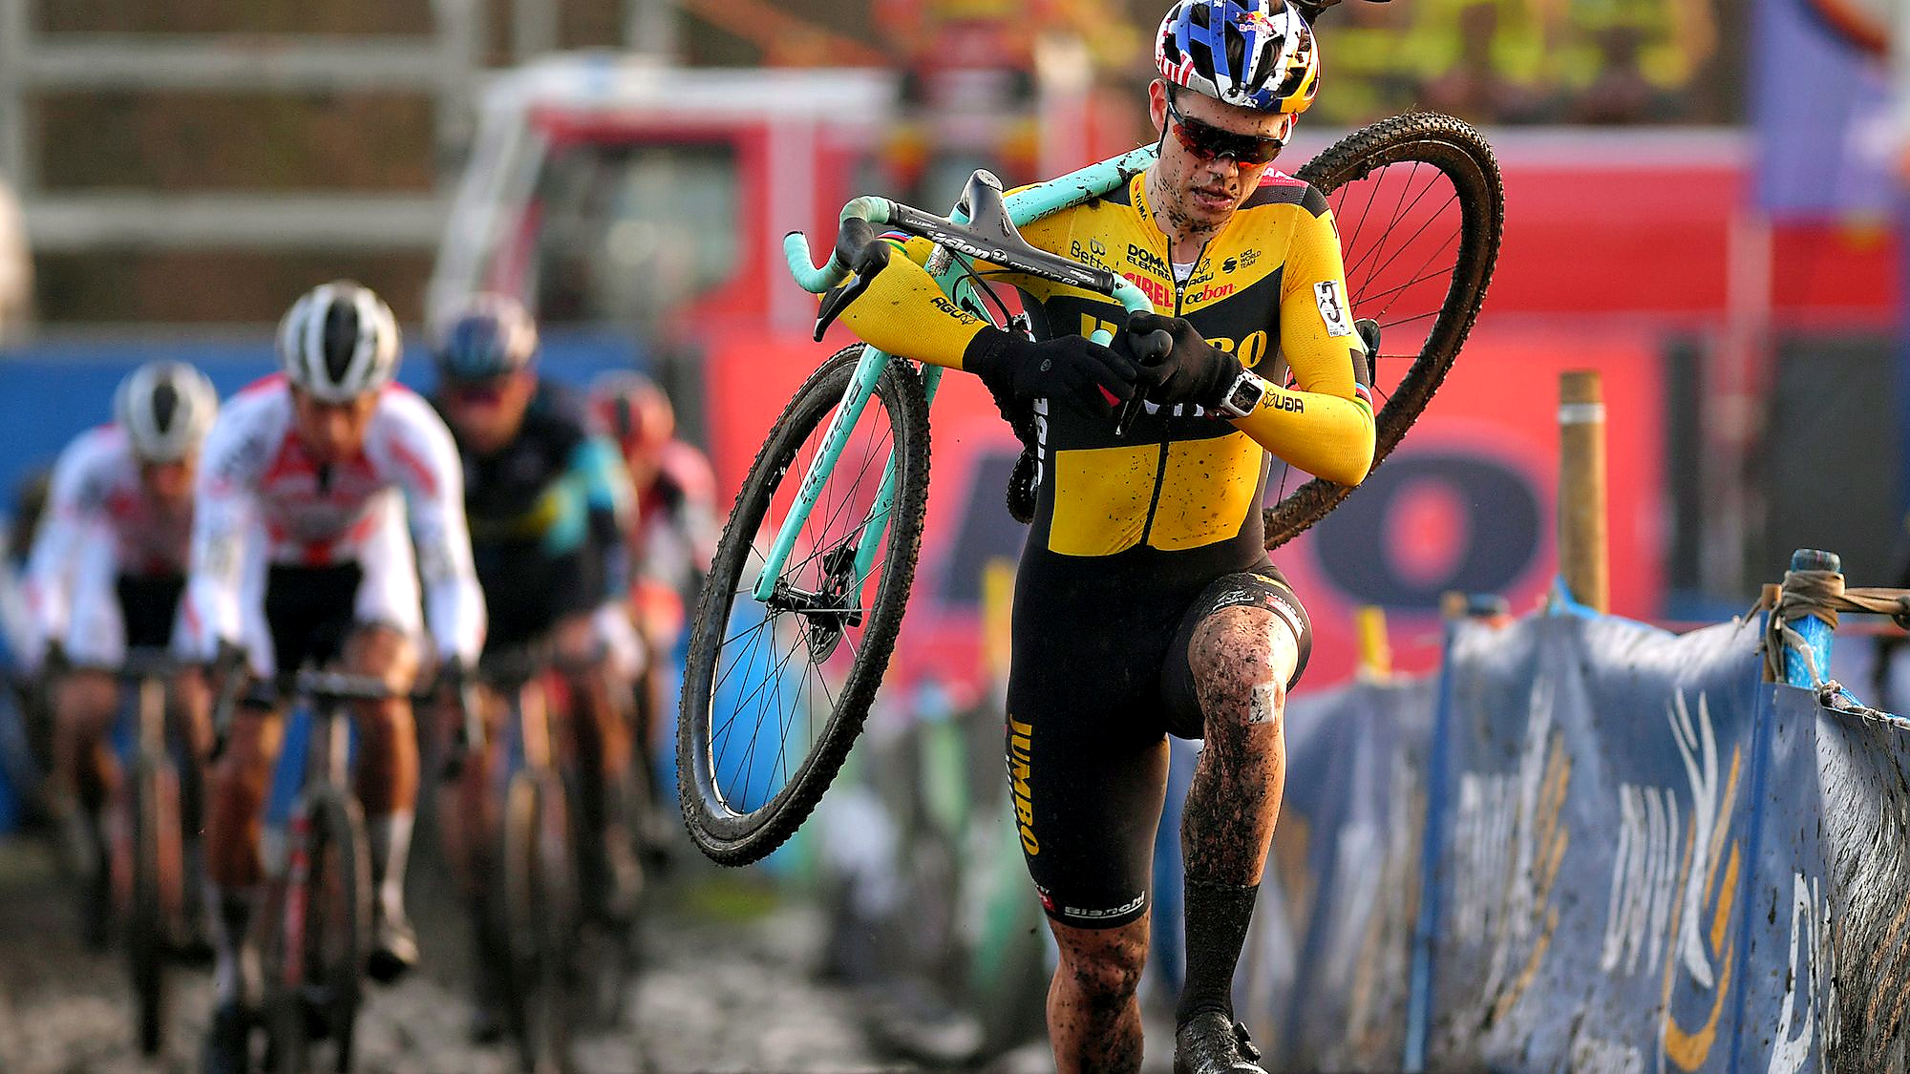
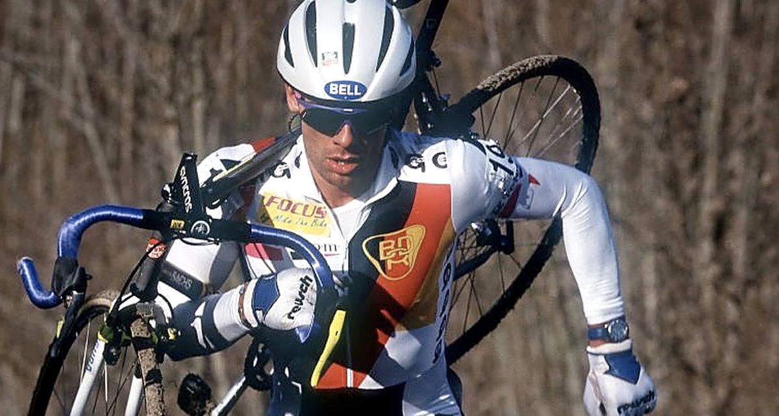
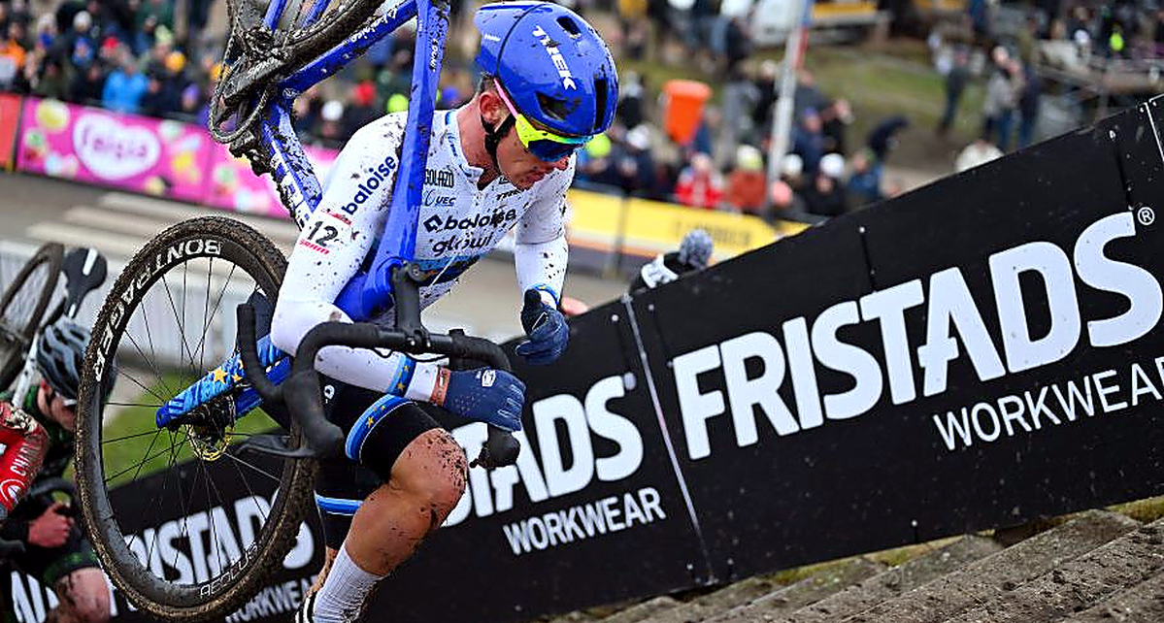
CALL 2 • GUIDA E OSTACOLI
MANUALE TECNICO CICLOCROSS GIOVANILE 2026
LIVELLO 2 • GESTO TECNICO
TX-02
TRASPORTO A SPALLA
ASSETTO CHIAVE
LEGENDA
Presa al telaio, bici vicina al corpo, appoggio stabile.
CORRETTO
TRASPORTARE LA BICI SENZA FARLA OSCILLARE
ERRORE
OBIETTIVO
Stabilizzare la bici vicino al baricentro lasciando liberi sguardo, corsa e spazio.
CONFRONTO, NON SEQUENZA
PAROLA
1
PRESA AL TELAIO
2
BICI STABILE
3
CORSA LIBERA
telaio controllato · ruote lontane dalle gambe
bici vicina al corpo · testa libera
passo libero · bici stabile rispetto al corpo
PUNTI CHIAVE
ERRORI COMUNI E CORREZIONE
PAROLE CHIAVE
PROGRESSIONE
1
Presa sul telaio
×
TIRA DAL SOLO MANUBRIO
•
Telaio vicino alla spalla.
L1
Presa statica
2
Bici vicina al corpo
Correggi: afferra e controlla il telaio.
•
Bici stabile.
L2
Passo stabile
3
Ruote libere dal passo
×
BICI ALTA E OSCILLANTE
L3
Rampa breve
•
Gambe libere.
Corsa controllata
4
Sguardo e passo liberi
Correggi: avvicina la bici al corpo.
L4
VERIFICA
STOP DI SICUREZZA
ESERCIZIO
COLLEGATO A
08
✓
Presa stabile
✓
Nessun urto
Stop con dolore, presa instabile o spazio insufficiente fra atleti.
Presa e rilascio; poi rampa con bici stabile.
TX-01 DISCESA
TX-03 SPINTA
✓
Passo libero
✓
Testa alta
Notes:
TEMPO INDICATIVO: 4 min
SPIEGAZIONE RELATORE
Trasporto a spalla: le tre fotografie sono un confronto di assetti, non una sequenza. L’obiettivo è stabilizzare la bici vicino al baricentro e lasciare liberi sguardo e gambe.
COINVOLGIMENTO RAGAZZI
Chiedi quale dettaglio riduce l’oscillazione e quale rischia di colpire la gamba.
CONTROLLO DIDATTICO
Chiedi: cosa osservi? cosa scegli? come verifichi se ha funzionato?
[Sources]
- https://www.britishcycling.org.uk/knowledge/skills/article/izn20170808-Cyclo-cross-Carrying-and-shouldering-your-bike-0
- https://www.britishcycling.org.uk/knowledge/skills/cyclo-cross/article/izn20171123-Cyclo-cross-Cyclo-cross-Video-Series-0
[/Sources]

Slide 9
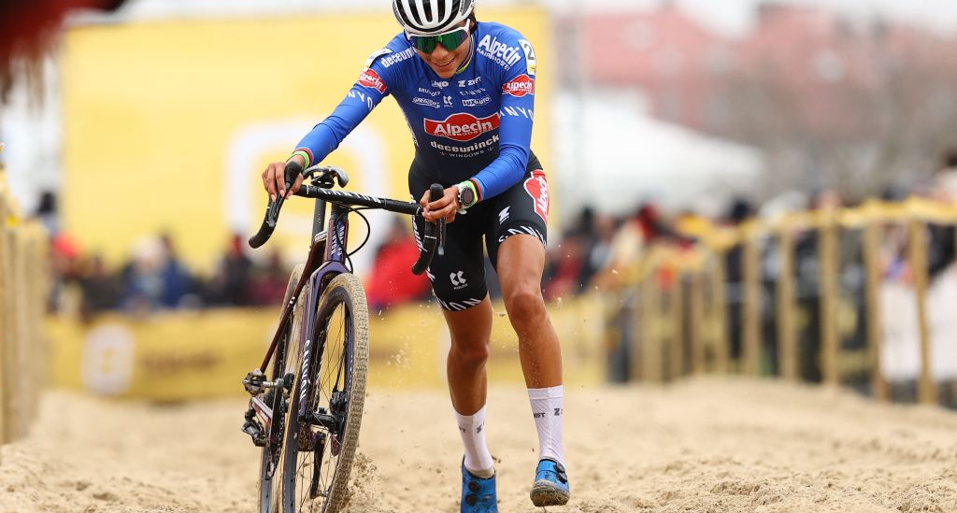
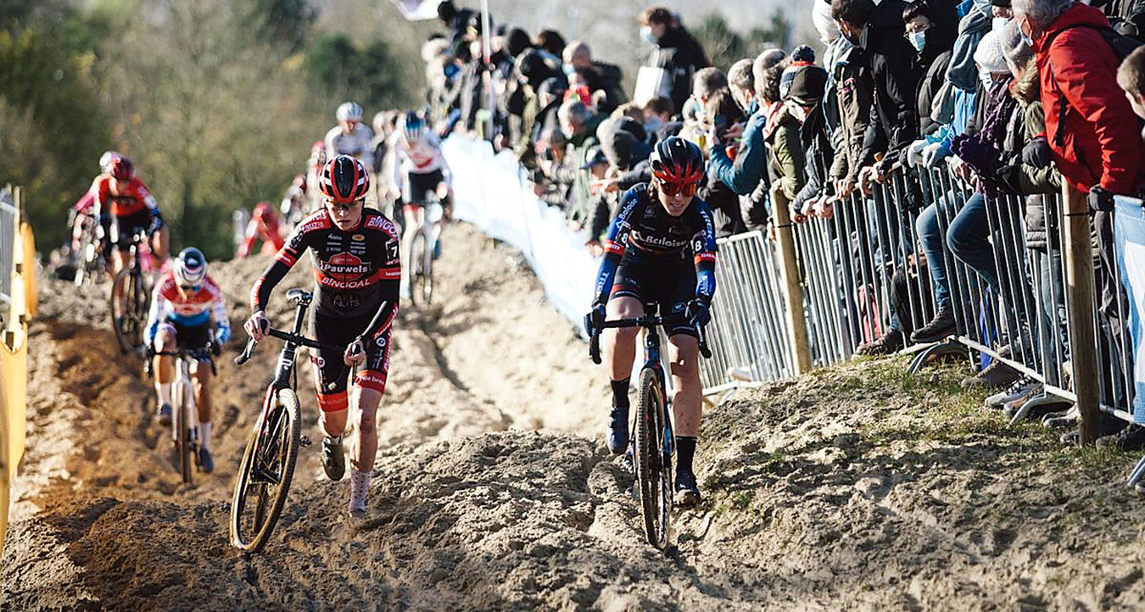
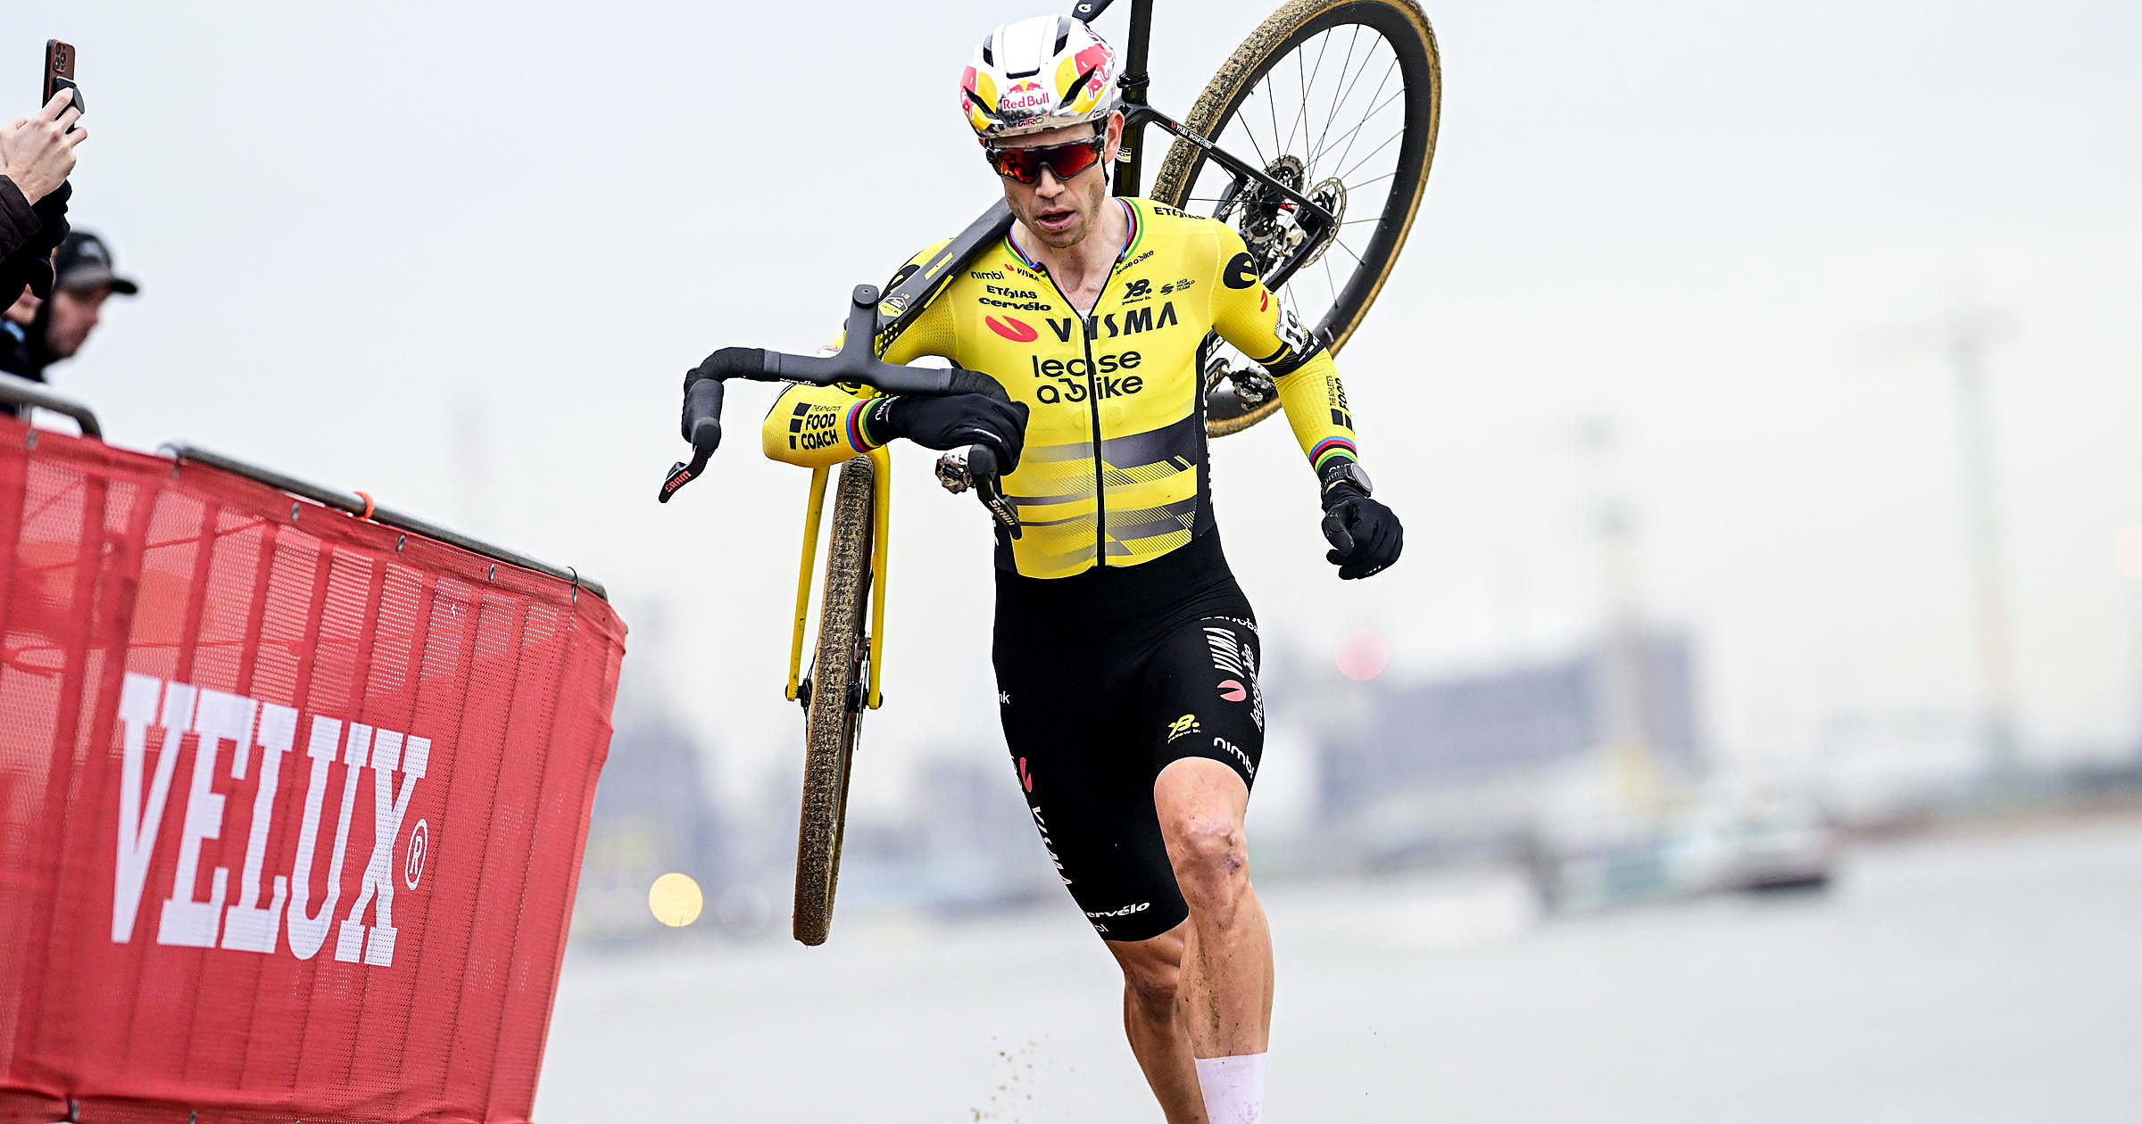
CALL 2 • GUIDA E OSTACOLI
MANUALE TECNICO CICLOCROSS GIOVANILE 2026
LIVELLO 2 • GESTO TECNICO
TX-03
SPINTA O TRASPORTO
CRITERIO DI SCELTA
LEGENDA
Ruota libera: spingo. Se blocca il passo, porto.
CORRETTO
SCEGLIERE IL GESTO IN BASE AL SETTORE
ERRORE
OBIETTIVO
Scegliere fra spinta e trasporto a spalla in funzione di aderenza, durata, pendenza e uscita.
CONFRONTO, NON SEQUENZA
PAROLA
1
RUOTA LIBERA
2
PASSO OSTACOLATO
3
TRASPORTO A SPALLA
passo continuo · bici dentro la linea
fondo o traffico · passo che si spezza
bici vicina al corpo · corsa libera
PUNTI CHIAVE
ERRORI COMUNI E CORREZIONE
PAROLE CHIAVE
PROGRESSIONE
1
Aderenza disponibile
×
INSISTE NELLA SPINTA
•
La ruota guida?
L1
Erba regolare
2
Durata del settore
Correggi: cambia prima che la bici blocchi il passo.
•
Il passo resta libero?
L2
Sabbia leggera
3
Pendenza e spazio
×
CAMBIA GESTO DA FERMO
L3
Settore misto
•
Dove rilancio?
Scelta autonoma
4
Uscita da preparare
Correggi: decidi mentre la bici è controllata.
L4
VERIFICA
STOP DI SICUREZZA
ESERCIZIO
COLLEGATO A
09
✓
Passo regolare
✓
Bici nella linea
Stop se la ruota si incastra o la bici invade un’altra linea.
Due corsie: prova spinta e trasporto; motiva la scelta.
TX-02 TRASPORTO
TX-04 OSTACOLI
✓
Uscita pronta
✓
Nessuna correzione extra
Notes:
TEMPO INDICATIVO: 4 min
SPIEGAZIONE RELATORE
Spinta e trasporto a spalla rispondono a condizioni diverse. Se la ruota continua a guidare e il passo resta libero, la spinta può funzionare; se fondo o traffico riducono la continuità, si rivaluta la scelta.
COINVOLGIMENTO RAGAZZI
Fai motivare la scelta usando tre parole: aderenza, durata, uscita.
CONTROLLO DIDATTICO
Chiedi: cosa osservi? cosa scegli? come verifichi se ha funzionato?
[Sources]
- https://www.britishcycling.org.uk/knowledge/skills/cyclo-cross/article/izn20171123-Cyclo-cross-Cyclo-cross-Video-Series-0
- https://cyclingcanada.ca/wp-content/uploads/2014/11/Copy-of-R2R-Basic-Cycling-Skills-RefMat-v3.1-Feb-09.pdf
- https://c02.purpledshub.com/uploads/sites/39/2021/12/GettyImages-1247021672-6f2ab55.jpg
[/Sources]

Slide 10
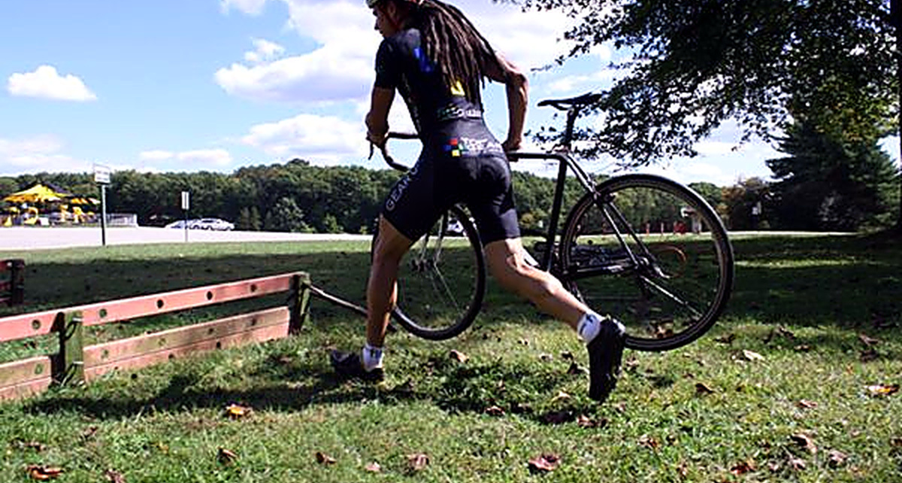
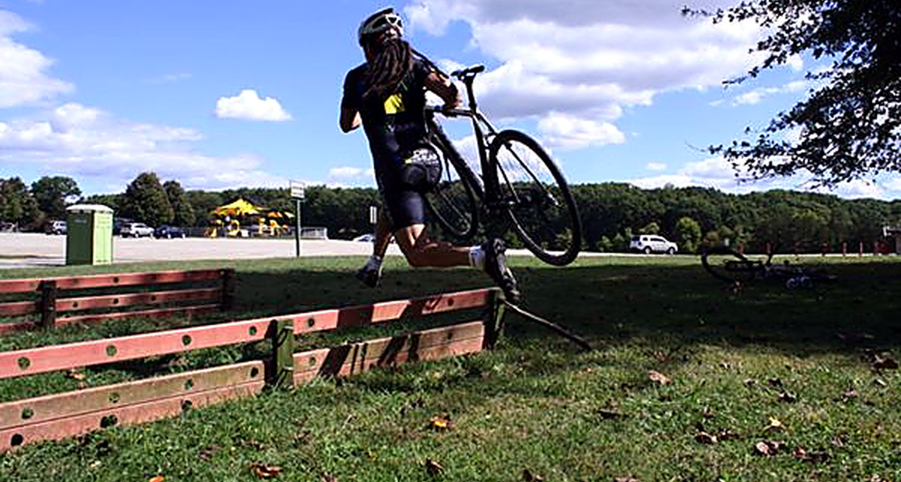
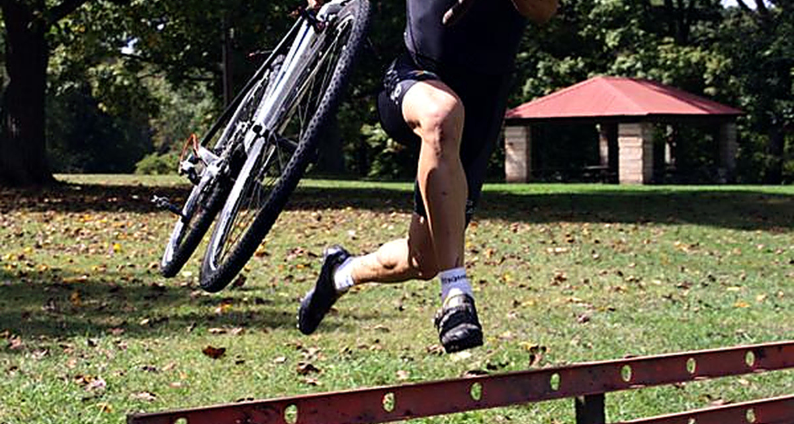
CALL 2 • GUIDA E OSTACOLI
MANUALE TECNICO CICLOCROSS GIOVANILE 2026
LIVELLO 2 • GESTO TECNICO
TX-04
OSTACOLI
SEQUENZA CHIAVE
LEGENDA
Una mano guida; l’altra controlla il telaio.
CORRETTO
SOLLEVARE DAL TELAIO, NON TIRARE DAL MANUBRIO
ERRORE
OBIETTIVO
Superare un ostacolo a piedi con bici controllata e sollevamento minimo.
SEQUENZA REALE
PAROLA
1
GUIDO
2
SOLLEVO
3
SUPERO
mano al comando · bici già allineata
presa al telaio · altezza solo necessaria
bici sollevata · ruote oltre la tavola
PUNTI CHIAVE
ERRORI COMUNI E CORREZIONE
PAROLE CHIAVE
PROGRESSIONE
1
Mano al comando
×
STRAPPA IL MANUBRIO
•
Guido.
L1
Linea a terra
2
Presa sul telaio
Correggi: guida con una mano, solleva dal telaio.
•
Telaio vicino.
L2
Ostacolo basso
3
Bici vicina al corpo
×
ALZA TROPPO LA BICI
L3
Due ostacoli
•
Oltre.
Settore reale
4
Altezza solo necessaria
Correggi: usa solo l’altezza necessaria.
L4
VERIFICA
STOP DI SICUREZZA
ESERCIZIO
COLLEGATO A
10
✓
Ruote oltre senza urti
✓
Passo continuo
Stop su ostacolo instabile, tagliente o scivoloso.
Riferimento a terra; poi ostacolo basso e stabile.
TX-01 DISCESA
TX-05 RISALITA
✓
Bici riallineata
✓
Sguardo all’uscita
Notes:
TEMPO INDICATIVO: 4 min
SPIEGAZIONE RELATORE
Per superare le tavole a piedi, una mano mantiene direzione e l’altra controlla il telaio; il sollevamento è minimo e nasce da gambe e corpo. In gara UCI l’ostacolo può indurre ma non obbligare la discesa; le tavole devono essere solide, senza spigoli, non metalliche e rimosse se anormalmente scivolose.
COINVOLGIMENTO RAGAZZI
Fai descrivere la traiettoria della bici: avanti, sopra, oltre.
CONTROLLO DIDATTICO
Chiedi: cosa osservi? cosa scegli? come verifichi se ha funzionato?
[Sources]
- https://assets.ctfassets.net/761l7gh5x5an/3X0PPNdbWNAhMGaZzKly8J/c1ffde19720611fa2fddae4e4601845b/5-CRO-20260701-E.pdf
- https://www.federciclismo.it/download/4676/regolamenti-ciclocross/311835/norme-attuative-cx-2026-27-approvate-cf-09-05-26.pdf
- https://www.britishcycling.org.uk/knowledge/skills/cyclo-cross/article/izn20171123-Cyclo-cross-Cyclo-cross-Video-Series-0
[/Sources]
[Sources]
- https://assets.ctfassets.net/761l7gh5x5an/3X0PPNdbWNAhMGaZzKly8J/c1ffde19720611fa2fddae4e4601845b/5-CRO-20260701-E.pdf (UCI Cyclo-cross Regulations; accessed 2026-08-31)

Slide 11
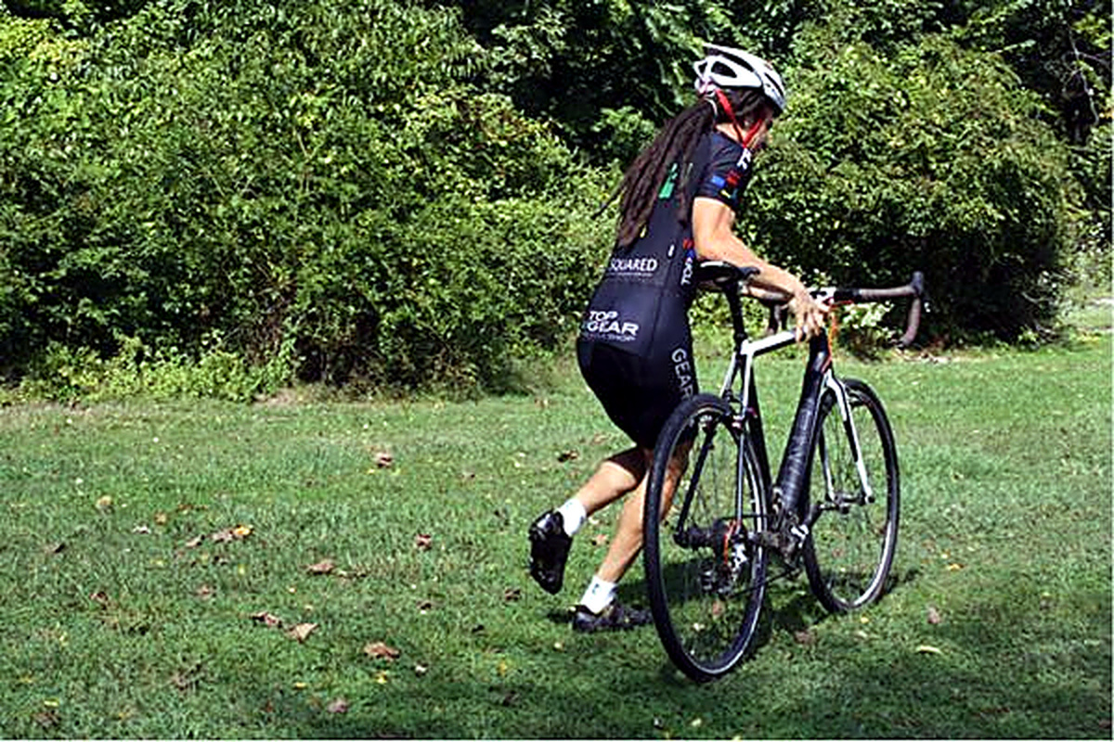
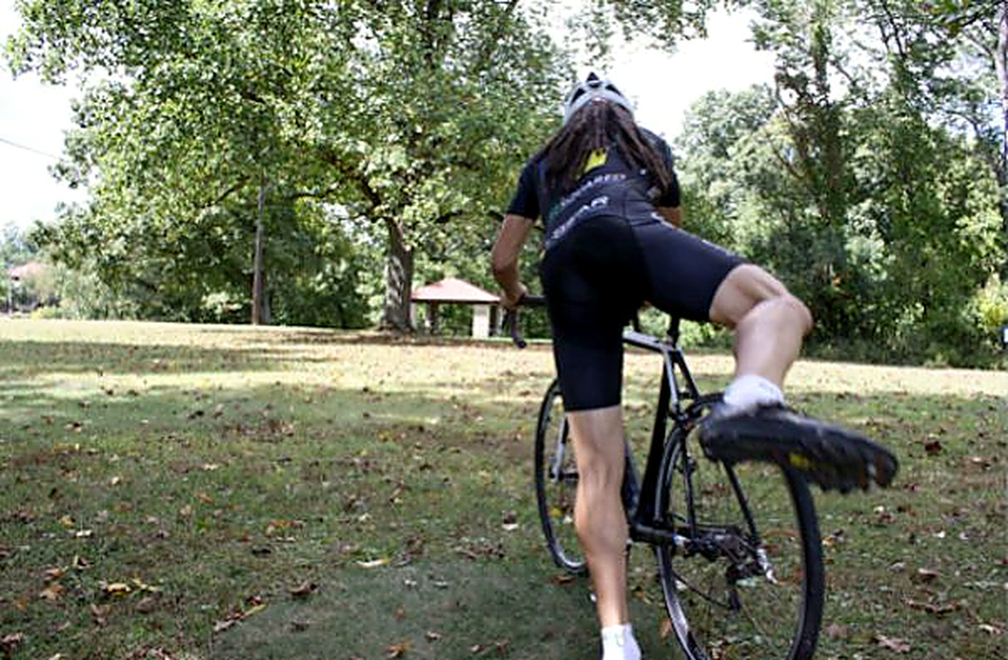
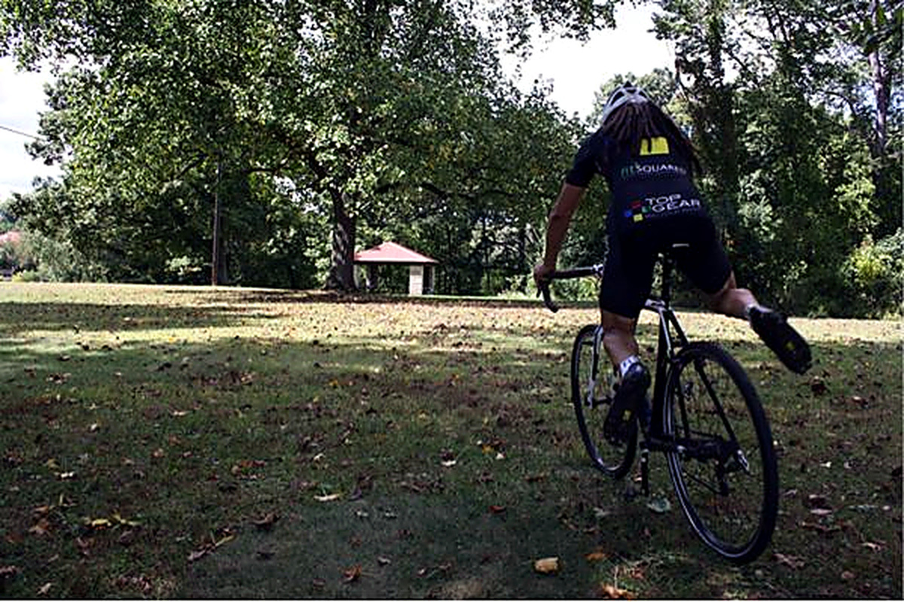
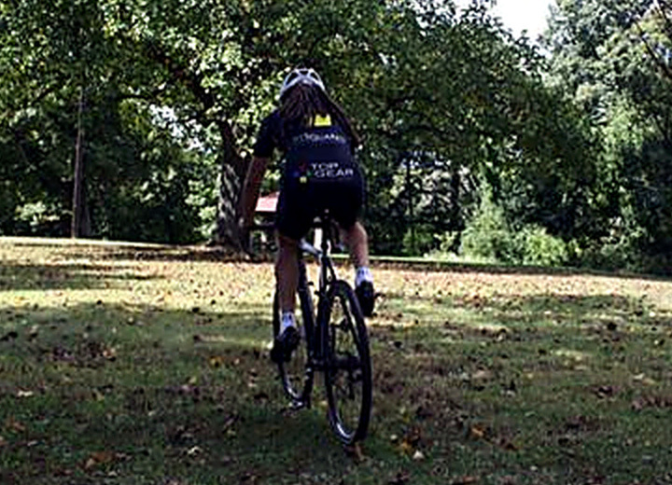
CALL 2 • GUIDA E OSTACOLI
MANUALE TECNICO CICLOCROSS GIOVANILE 2026
LIVELLO 2 • GESTO TECNICO
TX-05
RISALITA IN SELLA
SEQUENZA CHIAVE
LEGENDA
Corro, avvicino il bacino alla sella e cerco il pedale guardando avanti.
CORRETTO
RISALIRE SENZA FERMARSI E SENZA RIMBALZO VERTICALE
ERRORE
OBIETTIVO
Passare dalla corsa alla pedalata con bici orientata e contatto morbido.
SEQUENZA REALE
PAROLA
1
CORRO
2
AVVICINO
3
AVANZO IL BACINO
4
PEDALO
passo vivo · bici orientata
bici vicina · mani stabili
gamba oltre · bacino al centro
sguardo avanti · rapporto pronto
PUNTI CHIAVE
ERRORI COMUNI E CORREZIONE
PAROLE CHIAVE
PROGRESSIONE
1
Corsa continua
×
SALTA ALTO SULLA SELLA
•
Corro.
L1
Gamba oltre
2
Bici orientata
Correggi: sfiora e accompagna il bacino avanti.
•
Avanzo.
L2
Contatto controllato
3
Contatto morbido
×
GUARDA IL PEDALE
L3
Pedale trovato
•
Pedalo.
Rilancio fluido
4
Bacino in avanti
Correggi: cerca col piede, sguardo avanti.
L4
VERIFICA
STOP DI SICUREZZA
ESERCIZIO
COLLEGATO A
11
✓
Nessun rimbalzo
✓
Linea stabile
Stop con sella instabile, dolore o terreno troppo irregolare.
Risalita piano; rilancio con contatto morbido.
TX-01 DISCESA
TX-03 SPINTA
✓
Pedale trovato
✓
Sguardo avanti
Notes:
TEMPO INDICATIVO: 4 min
SPIEGAZIONE RELATORE
Risalita in sella: corsa continua, bici orientata, contatto morbido e ricerca del pedale senza fissarlo. Le fotografie mostrano lo stesso atleta e la stessa azione.
COINVOLGIMENTO RAGAZZI
Chiedi dove finisce davvero la risalita: non sul contatto con la sella, ma quando la pedalata torna efficace.
CONTROLLO DIDATTICO
Chiedi: cosa osservi? cosa scegli? come verifichi se ha funzionato?
[Sources]
- https://www.britishcycling.org.uk/knowledge/skills/cyclo-cross/article/izn20171123-Cyclo-cross-Cyclo-cross-Video-Series-0
- https://www.youtube.com/watch?v=45GGPfmXNvI
- https://cyclingcanada.ca/wp-content/uploads/2014/11/Copy-of-R2R-Basic-Cycling-Skills-RefMat-v3.1-Feb-09.pdf
[/Sources]

Slide 12
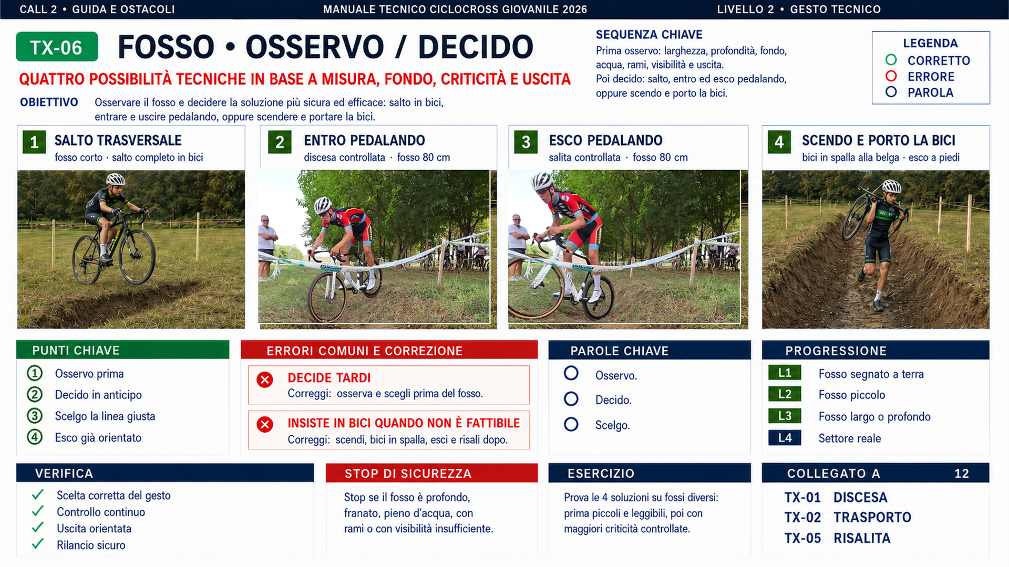

Slide 13
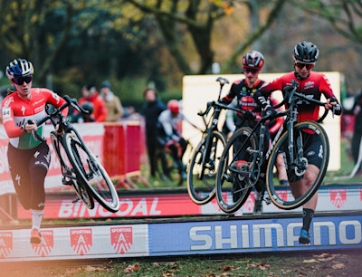
TRE MODI DI GESTIRE LA BICI
Spingo, sollevo o porto
La scelta dipende da aderenza, pendenza, durata e spazio disponibile.
1 SPINGO — ruota libera, linea stabile
SPINGO · SOLLEVO · PORTO
2 SOLLEVO — ostacolo breve, altezza minima
3 PORTO — scale o rampe lunghe
4 DECIDO PRIMA — cambio senza fermarmi
SCELGO IL GESTO CHE LASCIA LIBERI PASSO, SGUARDO E USCITA.
CALL 2 · 31 AGO 2026
13
Notes:
TEMPO INDICATIVO: 2 min
SPIEGAZIONE RELATORE
La scelta dipende da aderenza, pendenza, durata e spazio disponibile.
INDICAZIONI SUL CAMPO
1. SPINGO — ruota libera, linea stabile
2. SOLLEVO — ostacolo breve, altezza minima
3. PORTO — scale o rampe lunghe
4. DECIDO PRIMA — cambio senza fermarmi
CONTROLLO DIDATTICO
Chiedi al ragazzo di indicare che cosa osserva nel corpo, nella bici e nello sguardo, poi quale decisione prenderà nella prova.
[Sources]
- https://images.ctfassets.net/761l7gh5x5an/6RqQoOj75BhkT1sCOZF02F/58c4c9a07ab57109afe87cdebba8d6bb/04122022-A9_08962.jpg?fit=thumb&fl=progressive&h=400&w=400 (photo; accessed 2026-08-31)
- https://usacycling.org/article/complete-guide-to-getting-started-in-cyclocross (technique reference; accessed 2026-08-31)

Slide 14
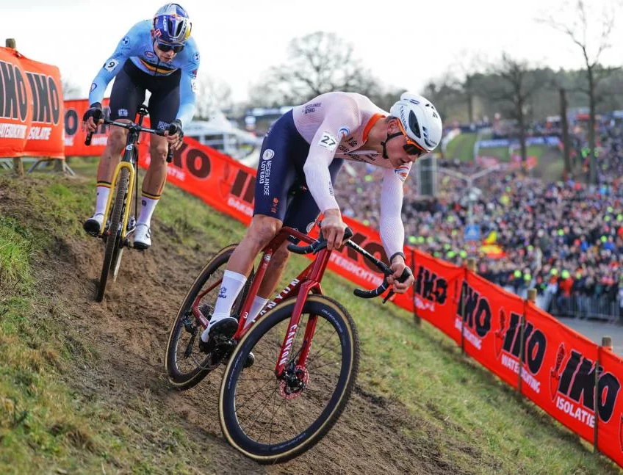
SCELTA DEL GESTO
Scegli in base al settore
Osserva aderenza, pendenza, durata e uscita prima di cambiare presa.
1 RESTO IN SELLA — aderenza e spazio
OSSERVO · SCELGO
2 SPINGO — ruota libera, passo continuo
3 SOLLEVO — ostacolo breve e stabile
4 PORTO — scale o rampe lunghe
LA SCELTA È GIUSTA SE RIDUCE STOP E CORREZIONI PRIMA DELL’USCITA.
CALL 2 · 31 AGO 2026
14
Notes:
TEMPO INDICATIVO: 2 min
SPIEGAZIONE RELATORE
Osserva aderenza, pendenza, durata e uscita prima di cambiare presa.
INDICAZIONI SUL CAMPO
1. RESTO IN SELLA — aderenza e spazio
2. SPINGO — ruota libera, passo continuo
3. SOLLEVO — ostacolo breve e stabile
4. PORTO — scale o rampe lunghe
CONTROLLO DIDATTICO
Chiedi al ragazzo di indicare che cosa osserva nel corpo, nella bici e nello sguardo, poi quale decisione prenderà nella prova.
[Sources]
- https://procyclinguk.com/wp-content/uploads/2023/11/Van-Aert-Van-der-Poel-Cyclocross-jpg.webp (photo; accessed 2026-08-31)
- https://www.britishcycling.org.uk/knowledge/skills/cyclo-cross?filter_content=video&filter_discipline=6138 (skills reference; accessed 2026-08-31)

Slide 15
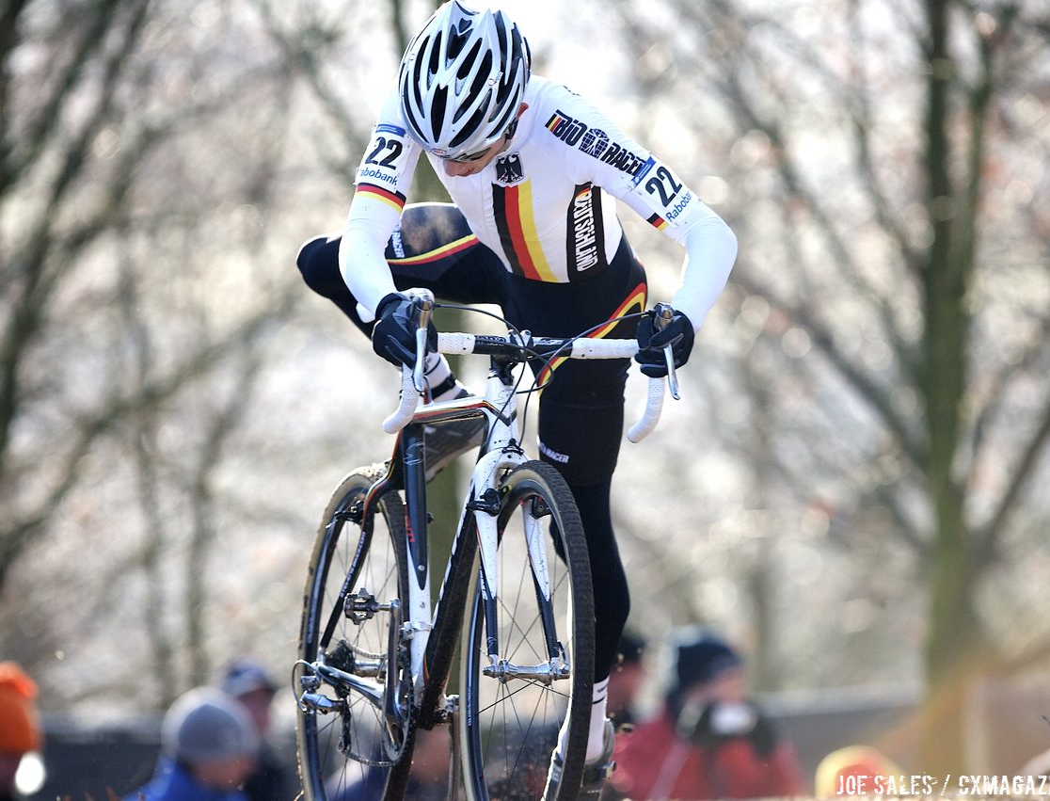
SEQUENZA COMPLETA
Scendo, supero, risalgo
Ogni fase prepara la successiva: corpo e bici restano orientati verso l’uscita.
1 SCENDO — punto deciso, piede avanti
SCENDO · SUPERO · RISALGO
2 CONTROLLO — bici vicina, presa stabile
3 SUPERO — passo libero, sguardo all’uscita
4 RISALGO — bacino avanti, pedale trovato
OGNI USCITA È GIÀ L’INGRESSO DEL GESTO SUCCESSIVO.
CALL 2 · 31 AGO 2026
15
Notes:
TEMPO INDICATIVO: 2 min
SPIEGAZIONE RELATORE
Ogni fase prepara la successiva: corpo e bici restano orientati verso l’uscita.
INDICAZIONI SUL CAMPO
1. SCENDO — punto deciso, piede avanti
2. CONTROLLO — bici vicina, presa stabile
3. SUPERO — passo libero, sguardo all’uscita
4. RISALGO — bacino avanti, pedale trovato
CONTROLLO DIDATTICO
Chiedi al ragazzo di indicare che cosa osserva nel corpo, nella bici e nello sguardo, poi quale decisione prenderà nella prova.
[Sources]
- https://www.cxmagazine.com/wp-content/uploads/2014/08/G5Y1858_1.jpg (photo; accessed 2026-08-31)
- https://www.cxmagazine.com/technique-tuesday-cyclocross-get-rid-of-stutter-step-how-to (tecnica di risalita; accessed 2026-08-31)

Slide 16
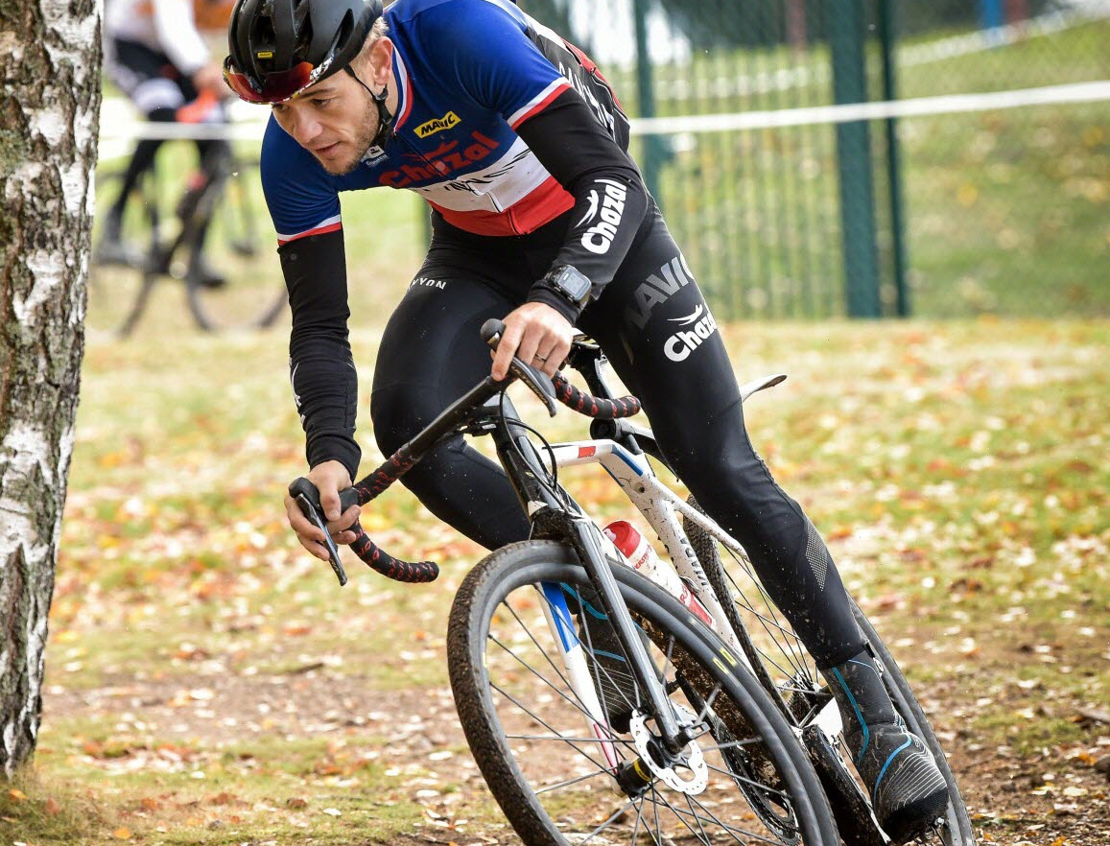
CORREZIONE DEL GESTO
Un segnale, una correzione
Osserva ciò che accade e correggi un solo dettaglio per ogni prova.
1 TARDI — anticipa il riferimento
VEDO · CORREGGO
2 FERMO — mantieni la corsa continua
3 SGUARDO BASSO — cerca l’uscita
4 RIMBALZO — accompagna il bacino
NOMINA IL SEGNALE VISIBILE E LA CORREZIONE CONCRETA.
CALL 2 · 31 AGO 2026
16
Notes:
TEMPO INDICATIVO: 2 min
SPIEGAZIONE RELATORE
Osserva ciò che accade e correggi un solo dettaglio per ogni prova.
INDICAZIONI SUL CAMPO
1. TARDI — anticipa il riferimento
2. FERMO — mantieni la corsa continua
3. SGUARDO BASSO — cerca l’uscita
4. RIMBALZO — accompagna il bacino
CONTROLLO DIDATTICO
Chiedi al ragazzo di indicare che cosa osserva nel corpo, nella bici e nello sguardo, poi quale decisione prenderà nella prova.
[Sources]
- https://cdn-s-www.estrepublicain.fr/images/73C85025-EF23-4294-84BD-381F6F4EB170/NW_raw/steve-chainel-n-est-pas-alle-au-bout-de-la-course-hier-a-tabor-la-troisieme-place-de-son-protege-antoine-benoist-est-bien-plus-qu-un-lot-de-consolation-photo-jerome-humbrecht-1542494091.jpg (photo; accessed 2026-08-31)

Slide 17
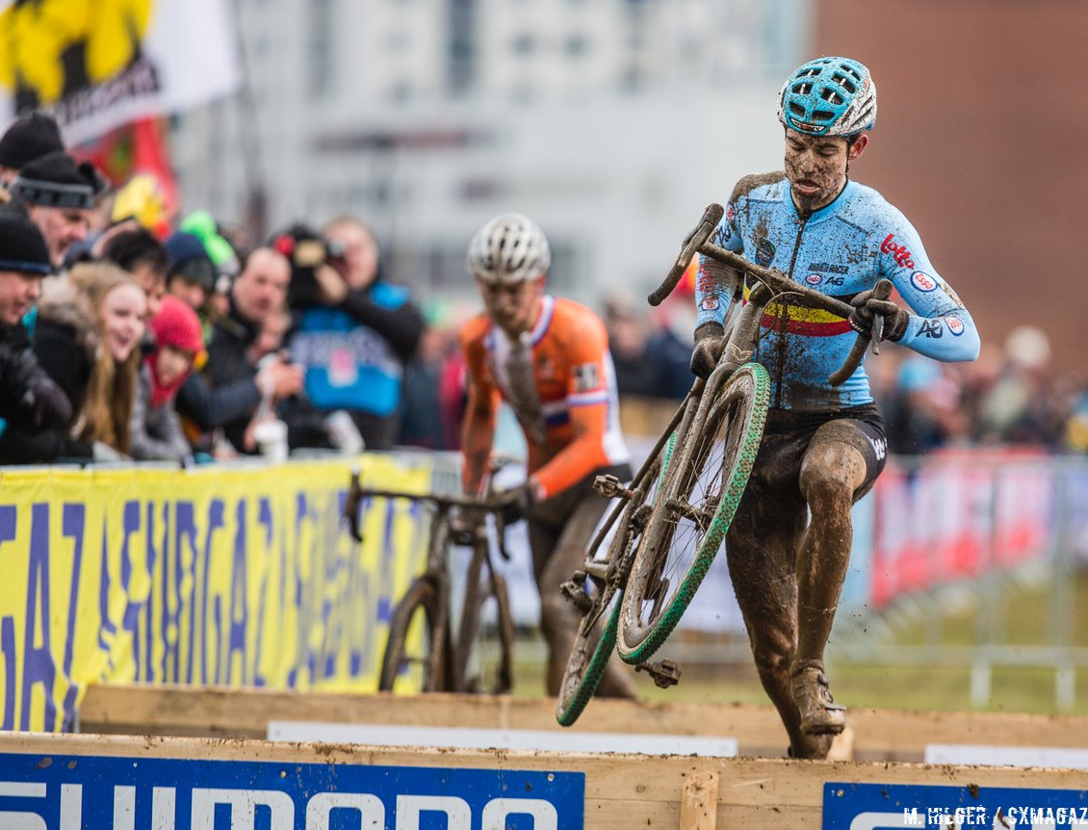
TEMPO DEL SETTORE
Prima, durante, dopo
Il gesto comincia prima dell’ostacolo e finisce quando la pedalata torna efficace.
1 PRIMA — decidi punto, presa e linea
PRIMA · DURANTE · DOPO
2 DURANTE — bici vicina, piedi liberi
3 DOPO — riallinea la bici all’uscita
4 RILANCIA — rapporto pronto, occhi avanti
IL TEMPO SI GUADAGNA NELLA CONTINUITÀ, NON SALTANDO PIÙ IN ALTO.
CALL 2 · 31 AGO 2026
17
Notes:
TEMPO INDICATIVO: 2 min
SPIEGAZIONE RELATORE
Il gesto comincia prima dell’ostacolo e finisce quando la pedalata torna efficace.
INDICAZIONI SUL CAMPO
1. PRIMA — decidi punto, presa e linea
2. DURANTE — bici vicina, piedi liberi
3. DOPO — riallinea la bici all’uscita
4. RILANCIA — rapporto pronto, occhi avanti
CONTROLLO DIDATTICO
Chiedi al ragazzo di indicare che cosa osserva nel corpo, nella bici e nello sguardo, poi quale decisione prenderà nella prova.
[Sources]
- https://www.cxmagazine.com/wp-content/uploads/2017/01/Bieles2017_sunday-35_1.jpg (photo; accessed 2026-08-31)
- https://www.cxmagazine.com/wout-van-aert-mathieu-van-der-poel-share-what-ifs-2017-cyclocross-world-championships-bieles (race context; accessed 2026-08-31)

Slide 18
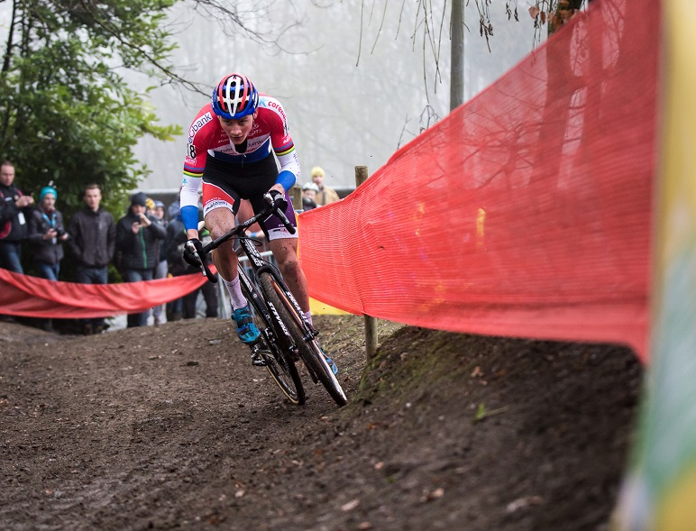
SGUARDO E RITMO
Guarda l’uscita, senti gli appoggi
Gli occhi preparano la linea; mani e piedi confermano aderenza e stabilità.
1 ORA — senti ruote, terreno e appoggi
SENTI · GUARDA
2 PROSSIMO — guarda uscita o ostacolo
3 DOPO — prepara presa e rapporto
4 TRAFFICO — lascia spazio agli altri
SE FISSI RUOTA O OSTACOLO, LA DECISIONE SUCCESSIVA ARRIVA TARDI.
CALL 2 · 31 AGO 2026
18
Notes:
TEMPO INDICATIVO: 2 min
SPIEGAZIONE RELATORE
Gli occhi preparano la linea; mani e piedi confermano aderenza e stabilità.
INDICAZIONI SUL CAMPO
1. ORA — senti ruote, terreno e appoggi
2. PROSSIMO — guarda uscita o ostacolo
3. DOPO — prepara presa e rapporto
4. TRAFFICO — lascia spazio agli altri
CONTROLLO DIDATTICO
Chiedi al ragazzo di indicare che cosa osserva nel corpo, nella bici e nello sguardo, poi quale decisione prenderà nella prova.
[Sources]
- https://www.cyclocrossrider.com/uploads/caae32193b4ff56ebb7068b764eb8c7b.jpg (photo; accessed 2026-08-31)
- https://www.cyclocrossrider.com/racing/the-big-interview-the-hollander (photo context; accessed 2026-08-31)

Slide 19
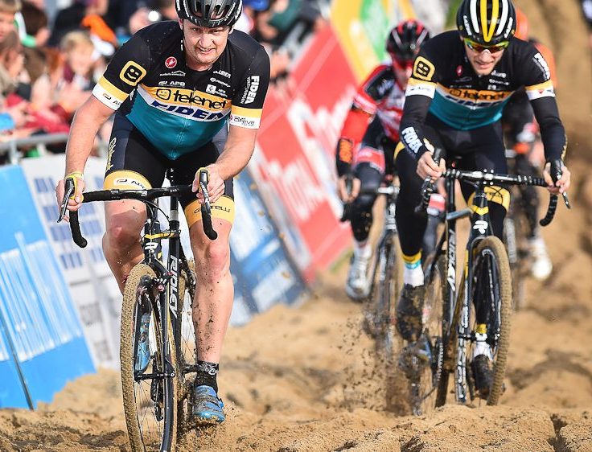
COLLEGARE I GESTI
Ogni uscita prepara il gesto dopo
Curva, ostacolo, risalita e rilancio formano una sola sequenza.
1 CURVA — esci già orientato
UNA SOLA LINEA
2 OSTACOLO — scegli la presa prima
3 RISALITA — mantieni la corsa
4 RILANCIO — trova il pedale, guarda avanti
NESSUNO STOP E NESSUNA CORREZIONE EXTRA: LA CATENA RESTA FLUIDA.
CALL 2 · 31 AGO 2026
19
Notes:
TEMPO INDICATIVO: 2 min
SPIEGAZIONE RELATORE
Curva, ostacolo, risalita e rilancio formano una sola sequenza.
INDICAZIONI SUL CAMPO
1. CURVA — esci già orientato
2. OSTACOLO — scegli la presa prima
3. RISALITA — mantieni la corsa
4. RILANCIO — trova il pedale, guarda avanti
CONTROLLO DIDATTICO
Chiedi al ragazzo di indicare che cosa osserva nel corpo, nella bici e nello sguardo, poi quale decisione prenderà nella prova.
[Sources]
- https://cdn.mos.cms.futurecdn.net/v2/t%3A65%2Cl%3A0%2Ccw%3A1000%2Cch%3A562%2Cq%3A80%2Cw%3A1000/fG5zGV6v559Z3jaXXb9oJE.jpg (photo; accessed 2026-08-31)

Slide 20
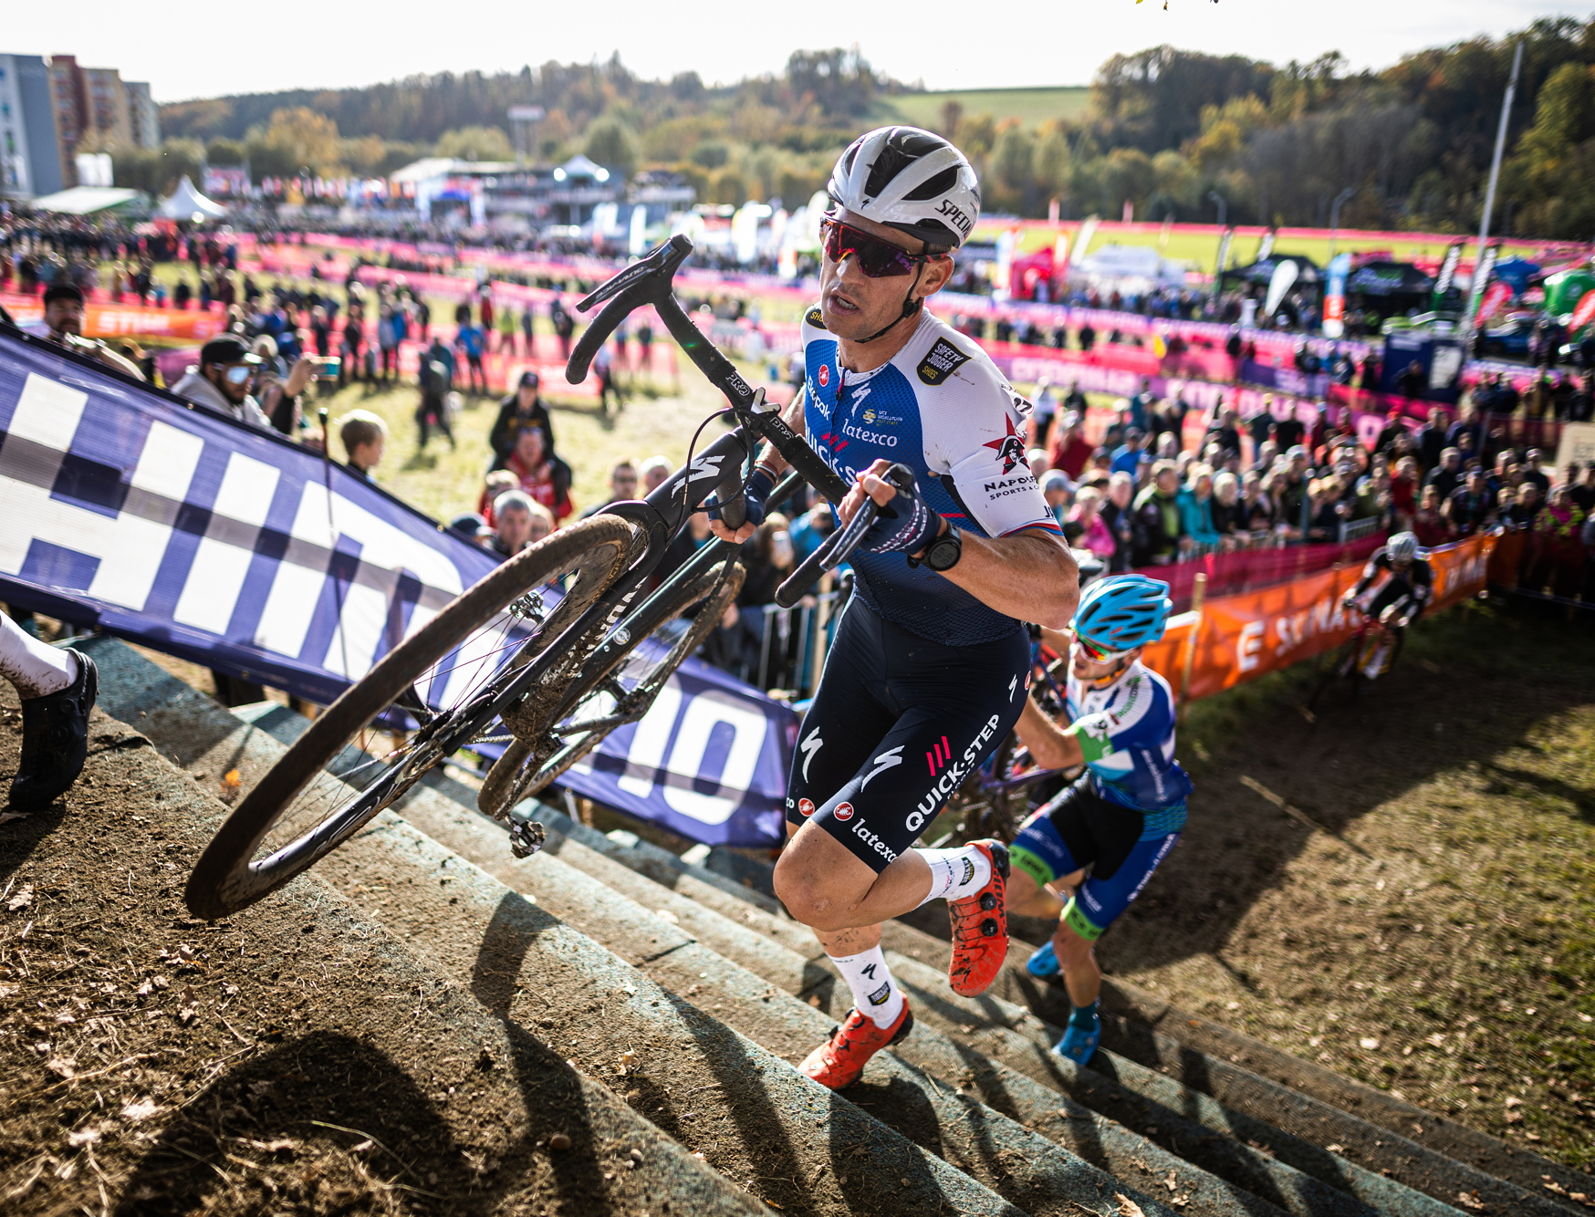
PROGRESSIONE DELL’ESERCIZIO
Aumenta un solo fattore
Passa al livello dopo soltanto quando il gesto resta pulito e controllato.
1 AL PASSO — ordine dei movimenti
UN FATTORE ALLA VOLTA
2 VELOCITÀ MEDIA — continuità
3 RITMO GARA — adattamento
4 DOPO SFORZO — tenuta tecnica
SE PERDI PRECISIONE, TORNA AL LIVELLO IN CUI RIESCI A CORREGGERE.
CALL 2 · 31 AGO 2026
20
Notes:
TEMPO INDICATIVO: 2 min
SPIEGAZIONE RELATORE
Passa al livello dopo soltanto quando il gesto resta pulito e controllato.
INDICAZIONI SUL CAMPO
1. AL PASSO — ordine dei movimenti
2. VELOCITÀ MEDIA — continuità
3. RITMO GARA — adattamento
4. DOPO SFORZO — tenuta tecnica
CONTROLLO DIDATTICO
Chiedi al ragazzo di indicare che cosa osserva nel corpo, nella bici e nello sguardo, poi quale decisione prenderà nella prova.
[Sources]
- https://d2p6e6u75xmxt8.cloudfront.net/13/2022/10/SP-cyklokros-tabor_16.jpg (photo; accessed 2026-08-31)

Slide 21
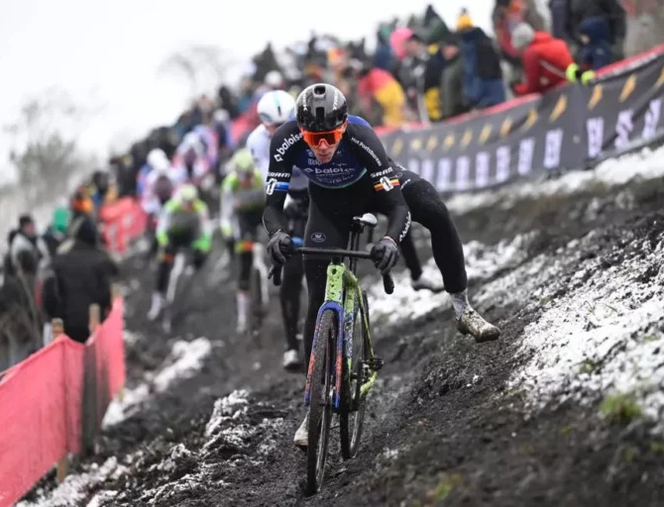
STOP DI SICUREZZA
Rallenta, controlla, decidi
Fermarsi è una scelta tecnica quando corpo, bici o terreno non sono affidabili.
1 DOLORE O TRAUMA — prova terminata
CONTROLLO PRIMA
2 BICI NON SICURA — avvisa il tecnico
3 LINEA OCCUPATA — esci in modo prevedibile
4 GESTO CONFUSO — torna alla versione facile
LA FATICA È UN TEST, NON UN OBBLIGO: NESSUN RISCHIO PER FINIRE LA PROVA.
CALL 2 · 31 AGO 2026
21
Notes:
TEMPO INDICATIVO: 2 min
SPIEGAZIONE RELATORE
Fermarsi è una scelta tecnica quando corpo, bici o terreno non sono affidabili.
INDICAZIONI SUL CAMPO
1. DOLORE O TRAUMA — prova terminata
2. BICI NON SICURA — avvisa il tecnico
3. LINEA OCCUPATA — esci in modo prevedibile
4. GESTO CONFUSO — torna alla versione facile
CONTROLLO DIDATTICO
Chiedi al ragazzo di indicare che cosa osserva nel corpo, nella bici e nello sguardo, poi quale decisione prenderà nella prova.
[Sources]
- https://d2p6e6u75xmxt8.cloudfront.net/2/2026/01/Thibau-Nys-Cyclocross-profimedia-1065148236-CVR-768x512.webp (photo; accessed 2026-08-31)

Slide 22
GIOVEDÌ 3 SETTEMBRE · CASTROCARO TERME
Cosa porto sul campo
Sorgara Bike Park · U.S. Forti e Liberi · 13:30–17:30. Si arriva organizzati come per una gara.
MATERIALE
TESTA
· bici da ciclocross efficiente e controllata
· casco regolato correttamente
· scarpe compatibili con pedali e tacchette, tutto già regolato e provato
· puntali da fango e tacchetti di ricambio, con la chiave adatta
· abbigliamento anche per la pioggia
· cambio asciutto e asciugamano
· acqua e alimenti per mezza giornata
· scheda personale compilata
· un gesto scelto da scomporre e provare
· un dubbio concreto da portare al tecnico
· la disponibilità a provare a bassa velocità prima di accelerare
· il coraggio di dire "questo non mi riesce"
· attenzione ai compagni che stanno provando
· rispetto per il campo e per chi lo mette a disposizione
CALL 2 · 31 AGO 2026
22
Notes:
TEMPO INDICATIVO: 2 min
SPIEGAZIONE RELATORE
Collega la call al campo: bici controllata, materiale, casco e abbigliamento adeguato.
COINVOLGIMENTO RAGAZZI
Ricorda che ogni prova sarà adattata a età e livello.
CONTROLLO DIDATTICO
Chiedi: cosa osservi? cosa scegli? come verifichi se ha funzionato?
[Sources]
- https://www.britishcycling.org.uk/coaching/article/20171006-coaching-news-Approaching-cyclo-cross-coaching-0
- https://www.britishcycling.org.uk/go-ride/article/20141209-goride-news-Winter-Warmers--Get-Set-for-Cyclo-Cross--0
- https://www.youtube.com/watch?v=Fq0ruTYPPaM
- https://www.youtube.com/watch?v=eei395XrH_o
- https://www.youtube.com/watch?v=NVWX-4-kLj0
- https://cycling.vlaanderen/assets/uploads/downloads/050122-De-Juiste-Cadans-VELD.pdf
[/Sources]

Slide 23
DOMANDE VELOCI
Quale decisione prenderesti?
Rispondi e spiega il perché: una parola giusta senza motivo non basta.
Da dove nasce una buona risalita in sella?
Dove guardi mentre superi le tavole?
1
2
Quando decidi se spingere o portare la bici a spalla?
Perché la linea più corta in curva può essere più lenta?
3
4
Che cosa fai se dopo uno sforzo il gesto perde precisione?
Il settore tecnico finisce sull'ostacolo o dopo?
5
6
NON CERCHIAMO LA RISPOSTA IMPARATA A MEMORIA: CERCHIAMO IL PERCHÉ.
CALL 2 · 31 AGO 2026
23
Notes:
TEMPO INDICATIVO: 2 min
SPIEGAZIONE RELATORE
Usa le domande come decisioni, non come quiz di memoria.
COINVOLGIMENTO RAGAZZI
Chiedi sempre anche il perché della risposta.
CONTROLLO DIDATTICO
Chiedi: cosa osservi? cosa scegli? come verifichi se ha funzionato?
[Sources]
- https://www.britishcycling.org.uk/coaching/article/20171006-coaching-news-Approaching-cyclo-cross-coaching-0
- https://www.britishcycling.org.uk/go-ride/article/20141209-goride-news-Winter-Warmers--Get-Set-for-Cyclo-Cross--0
- https://www.youtube.com/watch?v=Fq0ruTYPPaM
- https://www.youtube.com/watch?v=eei395XrH_o
- https://www.youtube.com/watch?v=NVWX-4-kLj0
- https://cycling.vlaanderen/assets/uploads/downloads/050122-De-Juiste-Cadans-VELD.pdf
[/Sources]

Slide 24
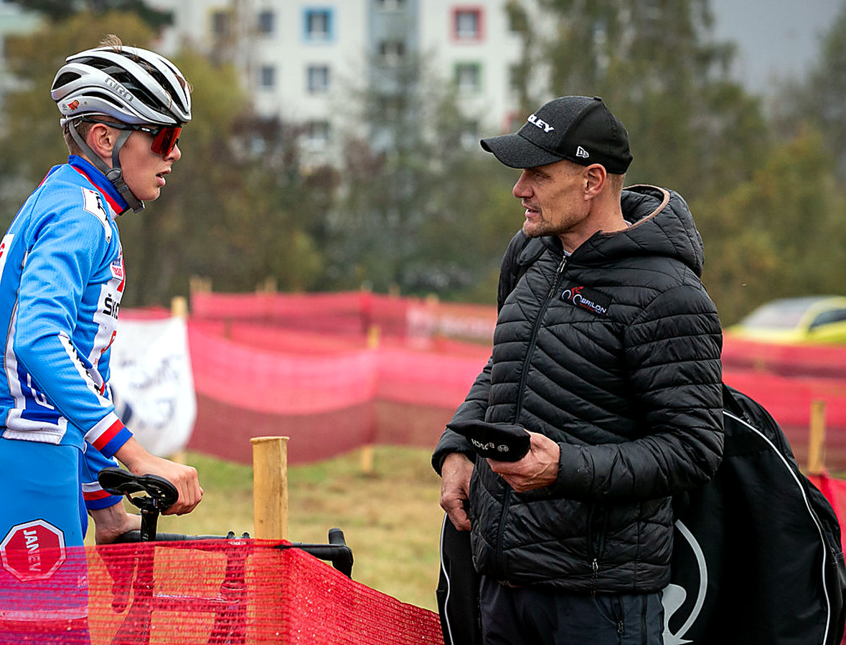
COMPITO PRIMA DEL CAMPO
Scegli il gesto e scomponilo
Compila la scheda personale della Call 2 e portala a Castrocaro insieme a un dubbio vero.
1 Scegli un solo gesto
DUBBIO → ESERCIZIO
2 Indica il punto in cui perde precisione
3 Scrivi come lo proverai a bassa velocità
4 Porta un dubbio concreto
PORTA LA SCHEDA COMPILATA: È IL TUO PUNTO DI PARTENZA PRIMA DEL LAVORO TECNICO.
CALL 2 · 31 AGO 2026
24
Notes:
TEMPO INDICATIVO: 1 min
SPIEGAZIONE RELATORE
Compito: scegliere un solo gesto e descrivere dove si interrompe.
COINVOLGIMENTO RAGAZZI
Chiedi un dubbio concreto, non “non mi riesce”.
CONTROLLO DIDATTICO
Chiedi: cosa osservi? cosa scegli? come verifichi se ha funzionato?
[Sources]
- https://www.britishcycling.org.uk/coaching/article/20171006-coaching-news-Approaching-cyclo-cross-coaching-0
- https://www.britishcycling.org.uk/go-ride/article/20141209-goride-news-Winter-Warmers--Get-Set-for-Cyclo-Cross--0
- https://www.youtube.com/watch?v=Fq0ruTYPPaM
- https://www.youtube.com/watch?v=eei395XrH_o
- https://www.youtube.com/watch?v=NVWX-4-kLj0
- https://cycling.vlaanderen/assets/uploads/downloads/050122-De-Juiste-Cadans-VELD.pdf
[/Sources]

Slide 25
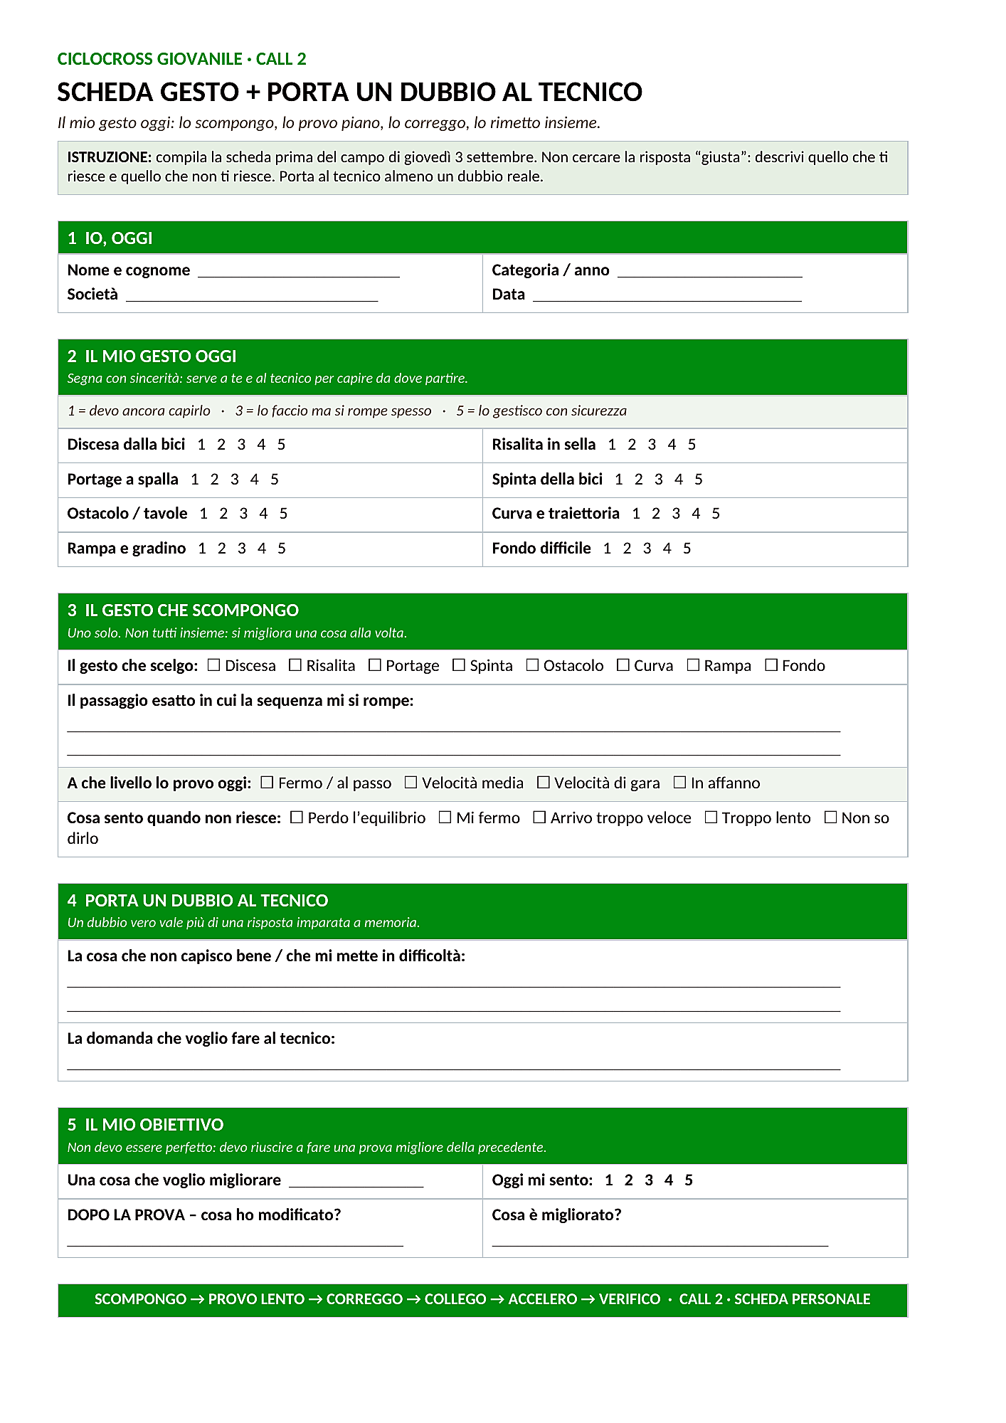
SCHEDA OPERATIVA
Il mio gesto: osservo, provo, correggo
Non è un modulo burocratico: è il punto di partenza del tuo miglioramento.
1 Gesto scelto
SCHEDA DA COMPILARE
2 Passaggio da correggere
3 Velocità di prova
4 Che cosa senti nel corpo
5 Dubbio per il tecnico
OSSERVO → SCOMPONGO → PROVO → COLLEGO → ACCELERO → VERIFICO
CALL 2 · 31 AGO 2026
25
Notes:
TEMPO INDICATIVO: 1 min
SPIEGAZIONE RELATORE
Chiudi con il metodo della Call 2 e spiega come compilare la scheda.
COINVOLGIMENTO RAGAZZI
OSSERVO → SCOMPONGO → PROVO → COLLEGO → ACCELERO → VERIFICO.
CONTROLLO DIDATTICO
Chiedi: cosa osservi? cosa scegli? come verifichi se ha funzionato?
[Sources]
- https://www.britishcycling.org.uk/coaching/article/20171006-coaching-news-Approaching-cyclo-cross-coaching-0
- https://www.britishcycling.org.uk/go-ride/article/20141209-goride-news-Winter-Warmers--Get-Set-for-Cyclo-Cross--0
- https://www.youtube.com/watch?v=Fq0ruTYPPaM
- https://www.youtube.com/watch?v=eei395XrH_o
- https://www.youtube.com/watch?v=NVWX-4-kLj0
- https://cycling.vlaanderen/assets/uploads/downloads/050122-De-Juiste-Cadans-VELD.pdf
[/Sources]

